Slide 1
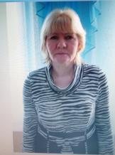
Министерство образования РМ
ПОРТФОЛИО
Колесниковой Людмилы Ивановны,
Воспитателя МБДОУ «Детский сад комбинированного
вида «Звёздочка» п. Чамзинка, Чамзинского мунициального района
Дата рождения: 28.09.1965г.
Профессиональное образование: высшее; МГПИ им. М.Е.Евсевьева
Специальность: «Биология и химия»
Квалификация: учитель Биологии и Химии
Диплом : НВ № 377271
Дата выдачи: 06.07.1987г.
Общий трудовой стаж: 31г.
Стаж педагогической работы (по спец.): 22г.
Наличие квалификационной категории: СЗД
Дата последней аттестации: 25.11.2016г

Slide 2
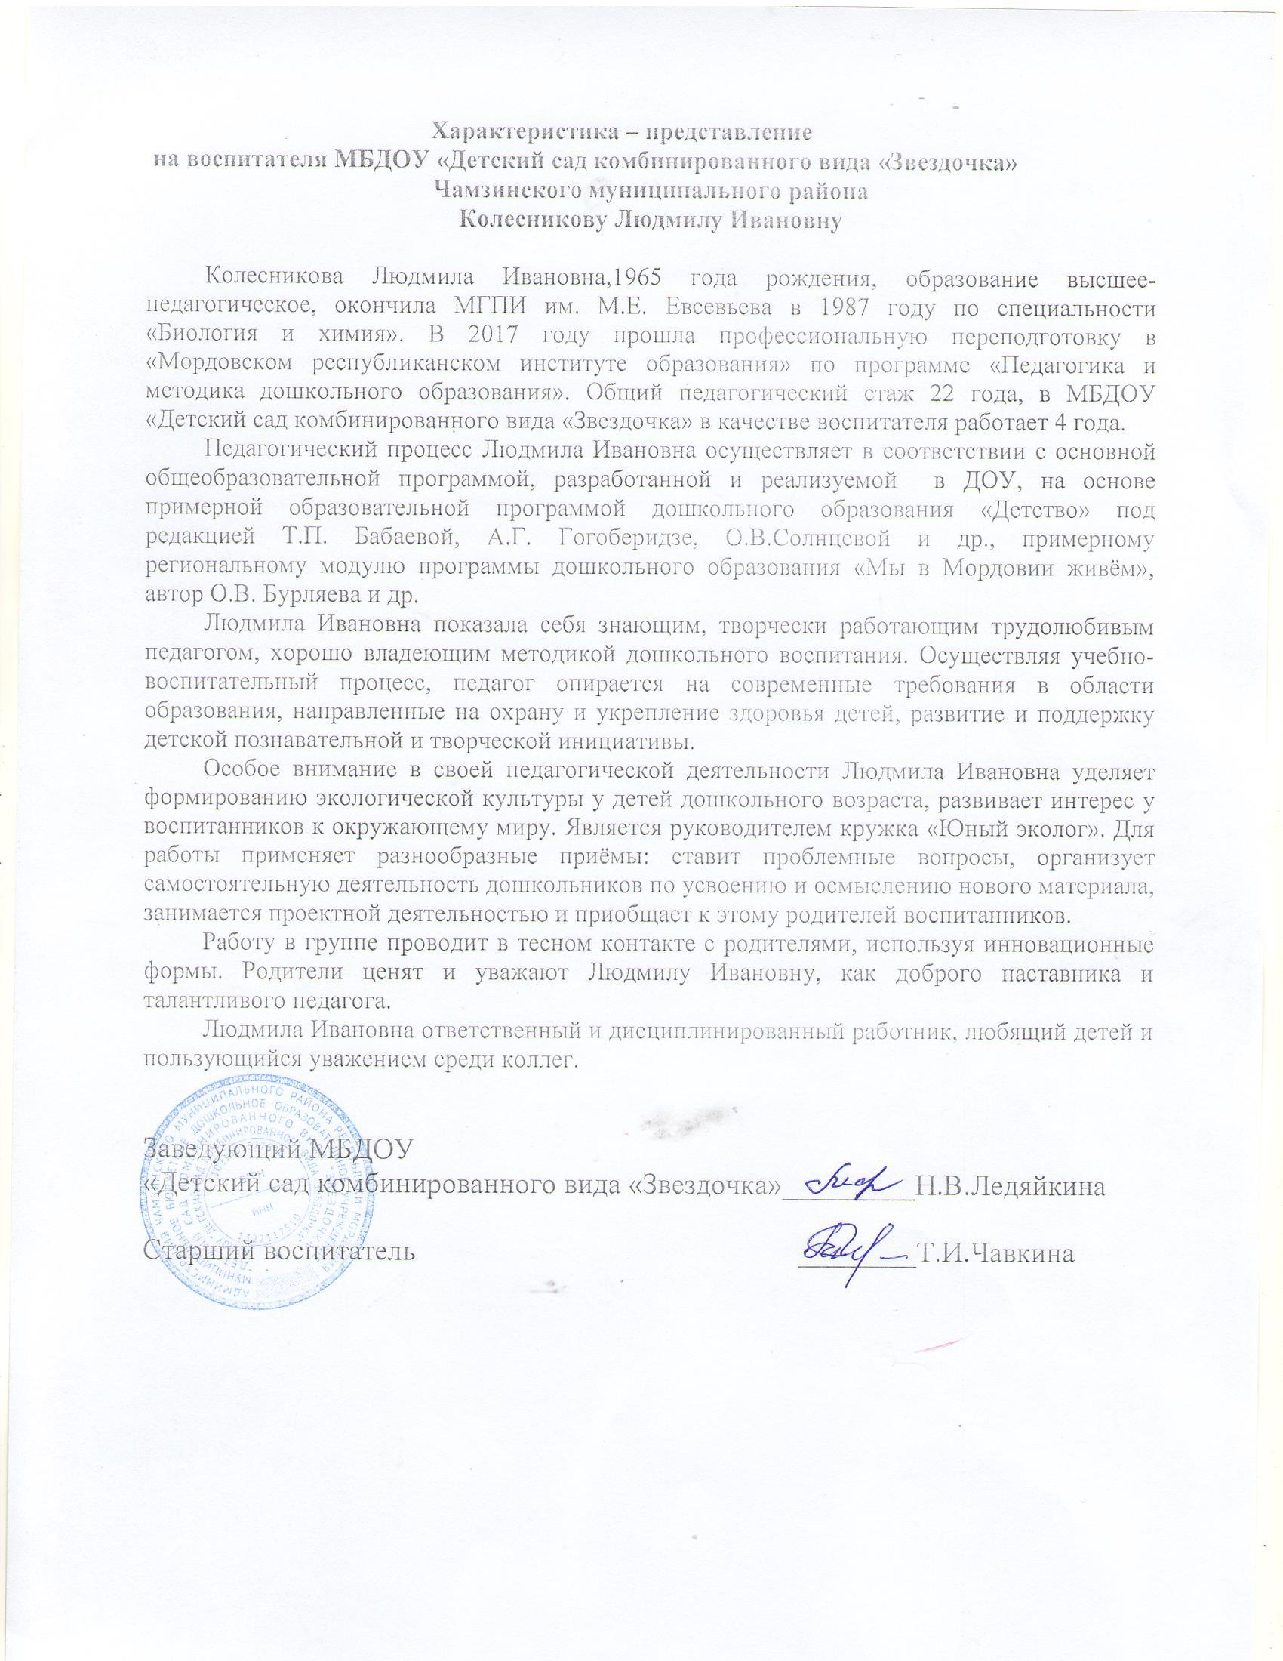

Slide 3
Представление инновационного педагогического опыта
«Формирование экологической культуры у детей дошкольного возраста»
http://upload2.schoolrm.ru/iblock/5d9/5d9285c453da60a42463c461c866ff46/7c0c2397ccde5689ba6d5822ebb9f4f1.docx
Видео: https://youtu.be/qiq4DBVbM6E

Slide 4
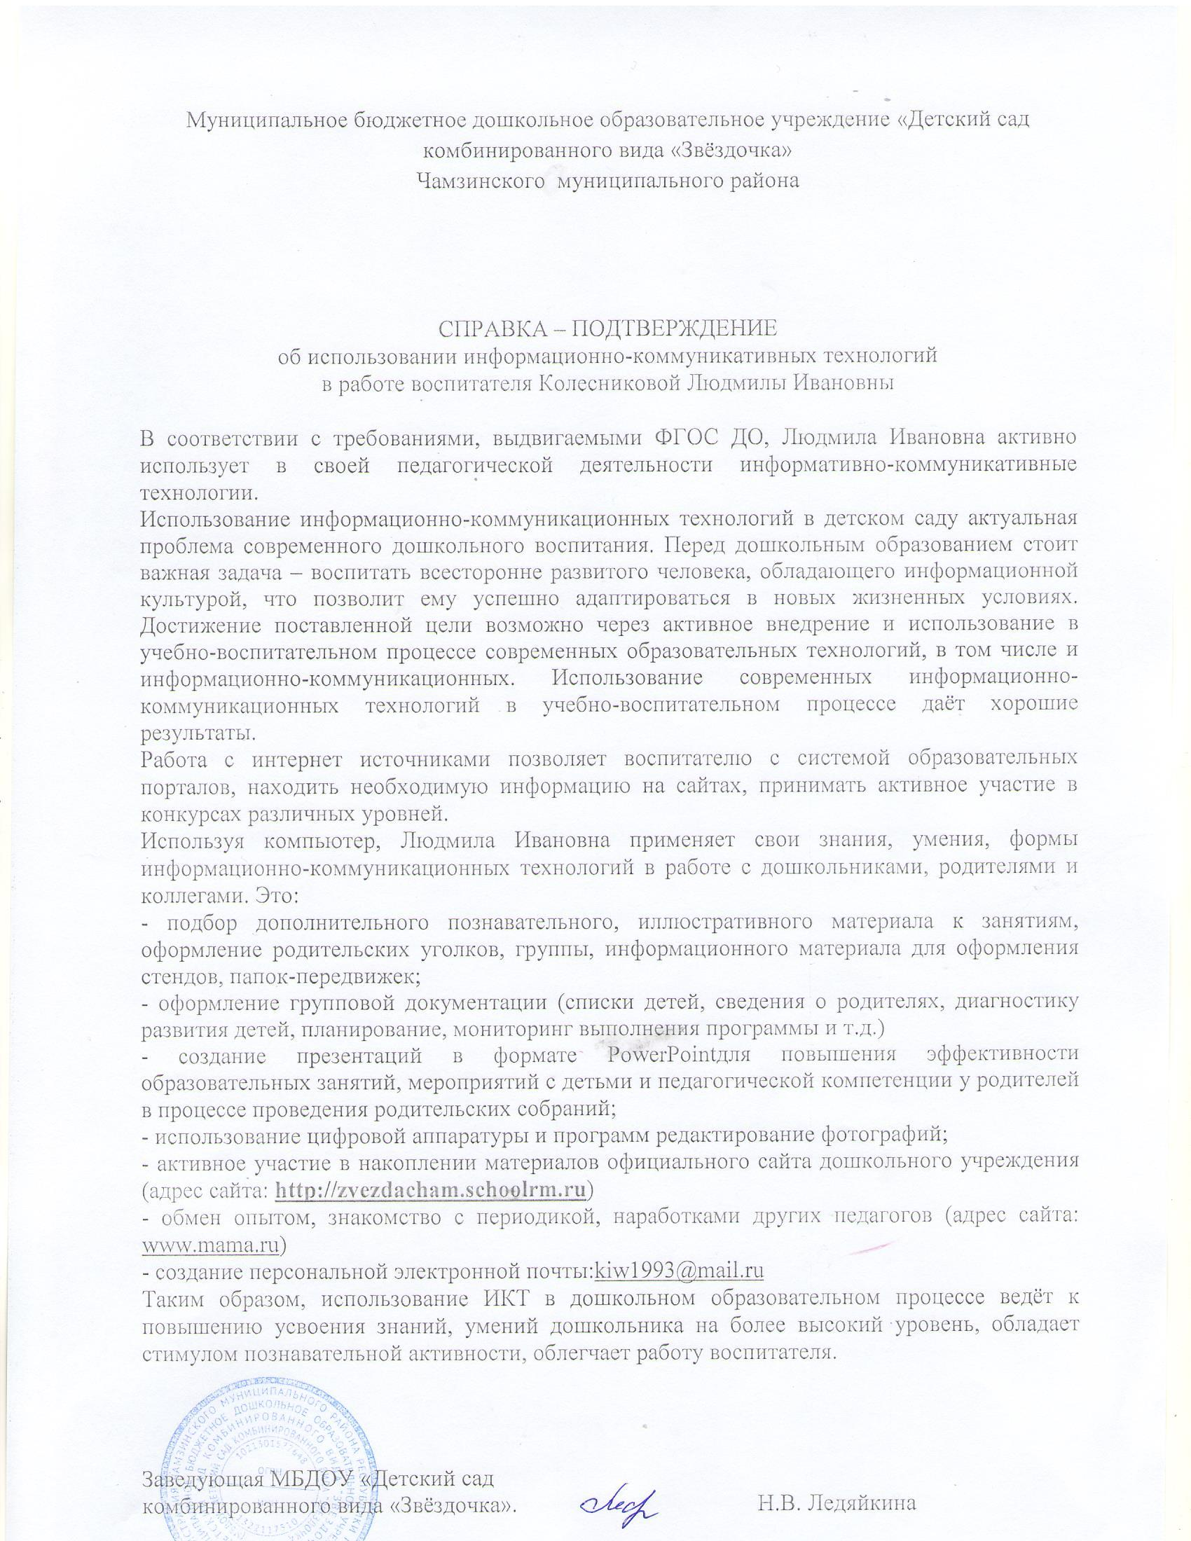
1.Применение информационно-коммуникационных технологий

Slide 5
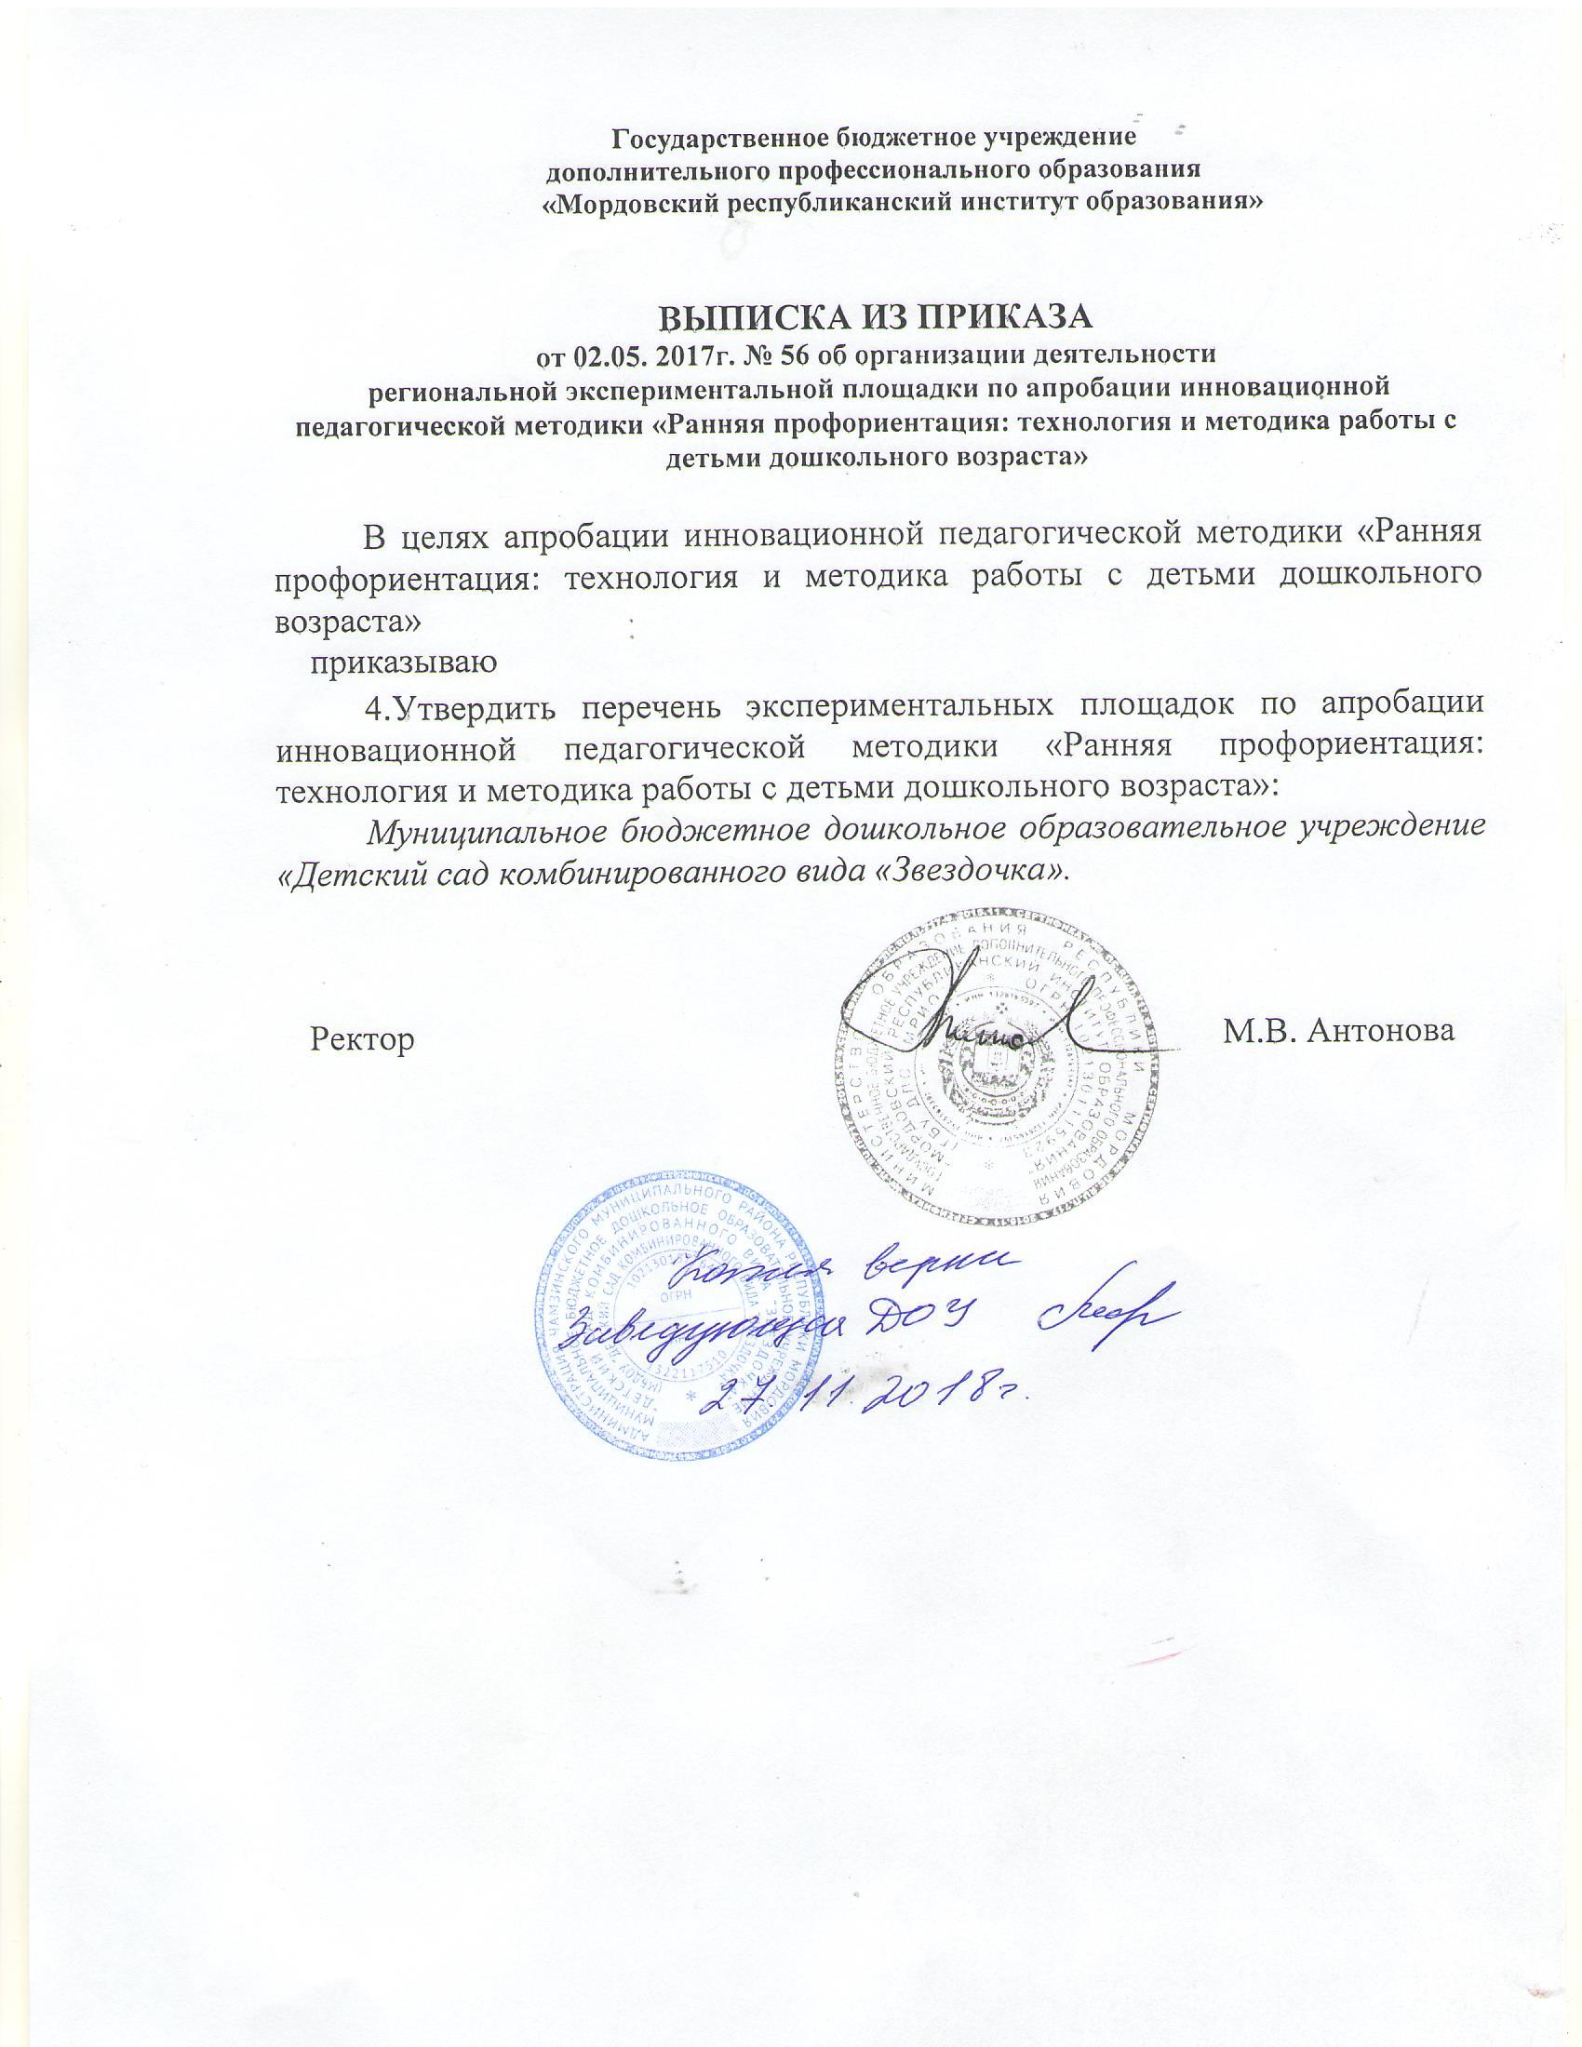
2.Участие в инновационной (экспериментальной) деятельности

Slide 6
3.Наличие публикаций, включая интернет -публикации

Slide 7
4. Результаты участия воспитанников в: -конкурсах; -выставках; -турнирах; -соревнованиях; -акциях; -фестивалях.

Slide 8
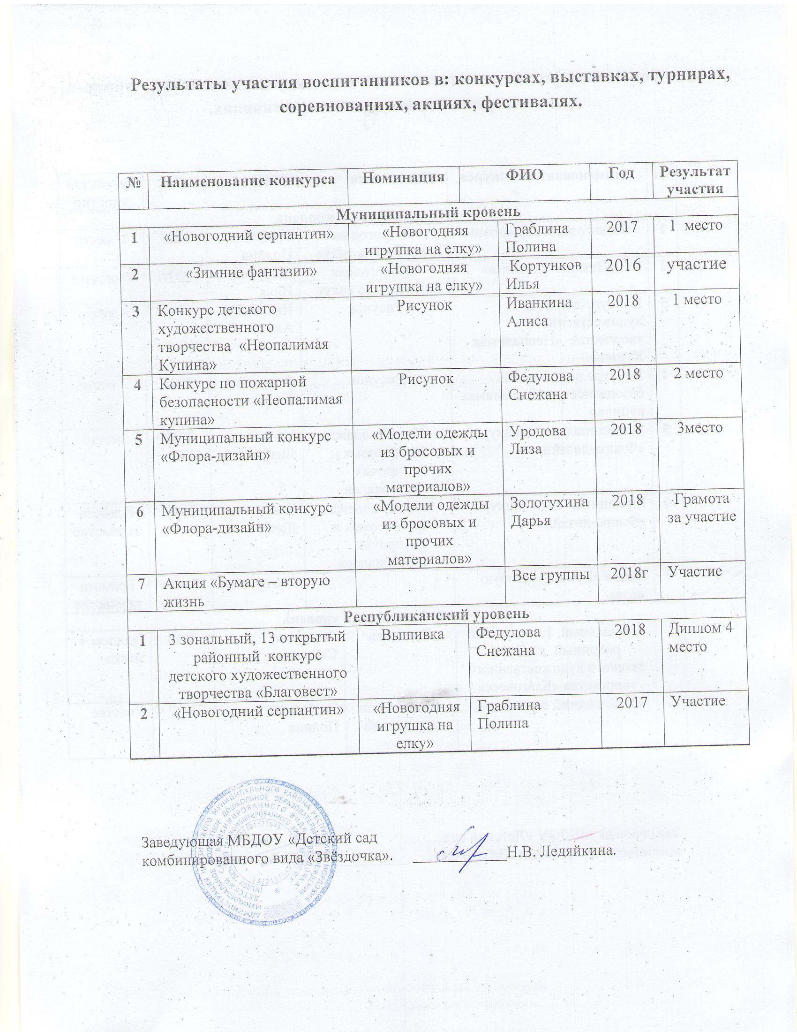

Slide 9
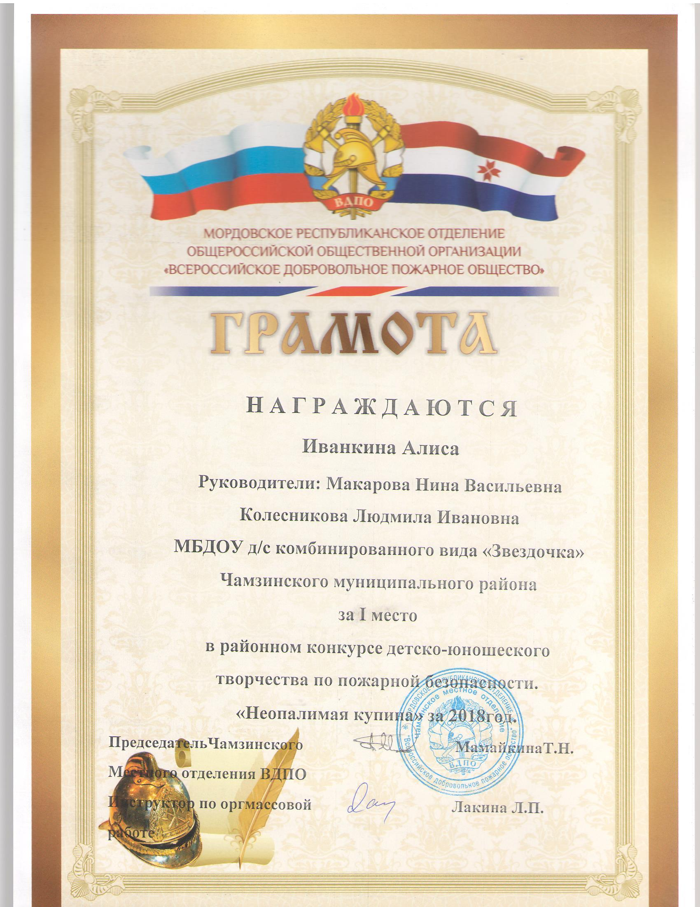
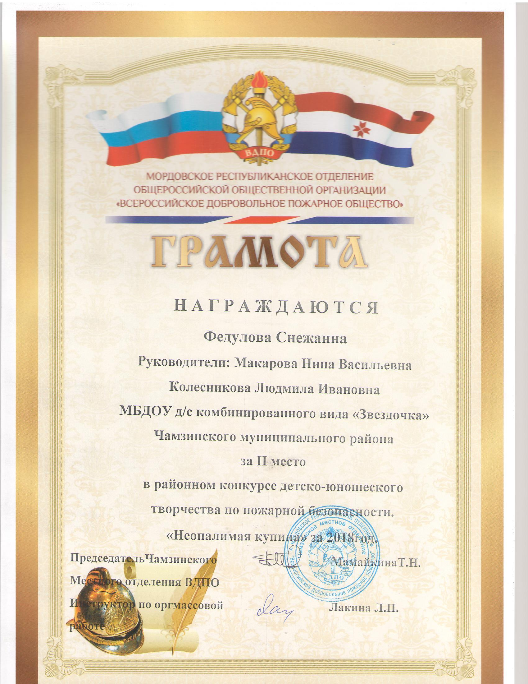

Slide 10
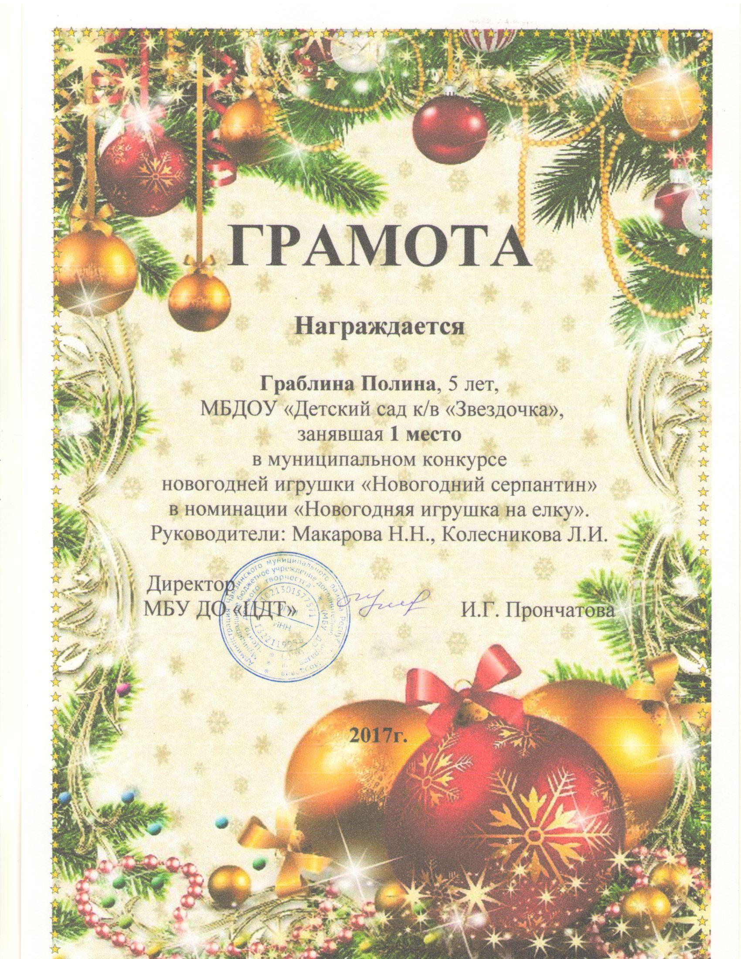
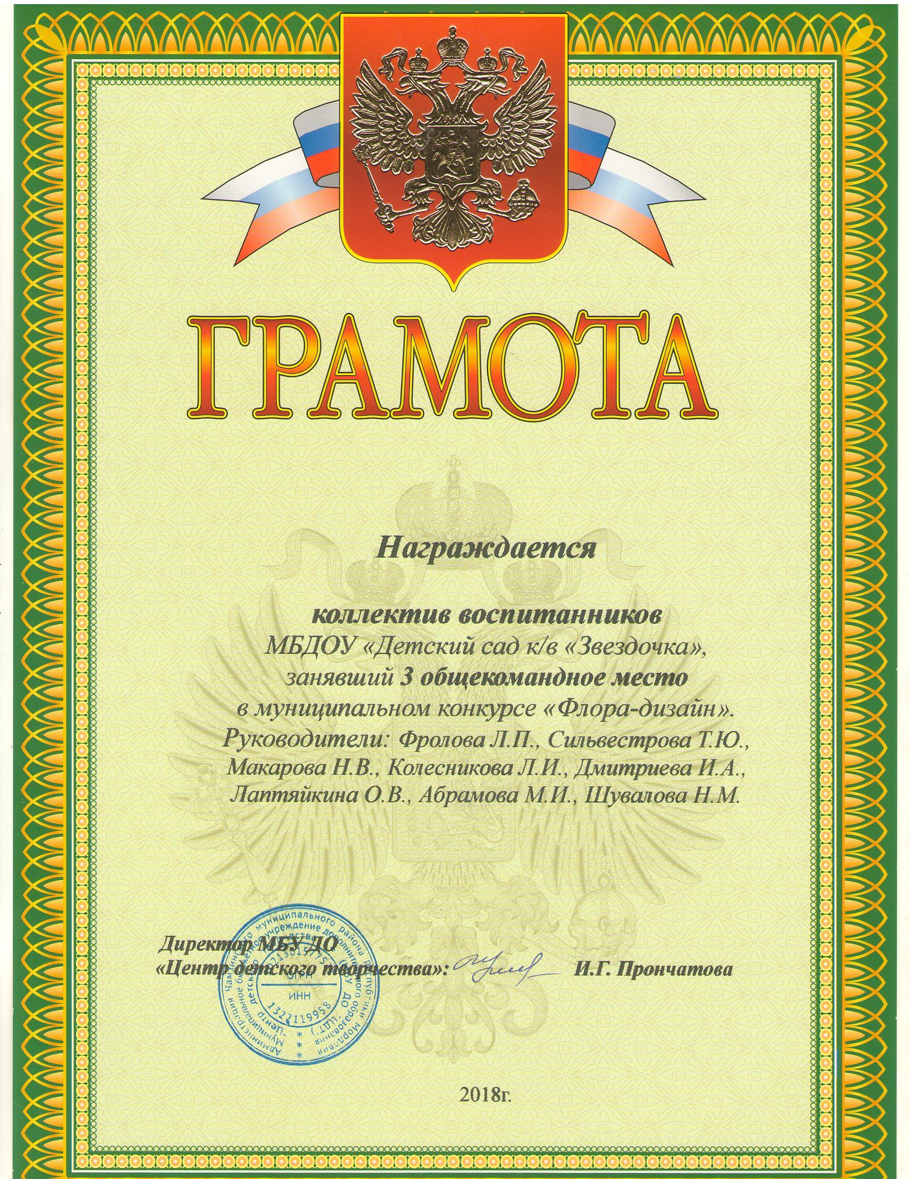

Slide 11
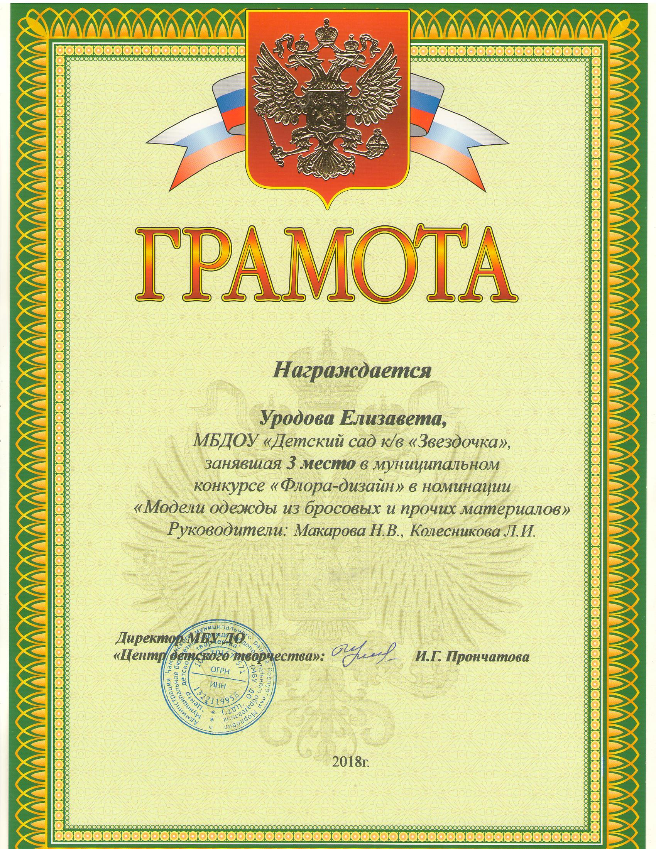
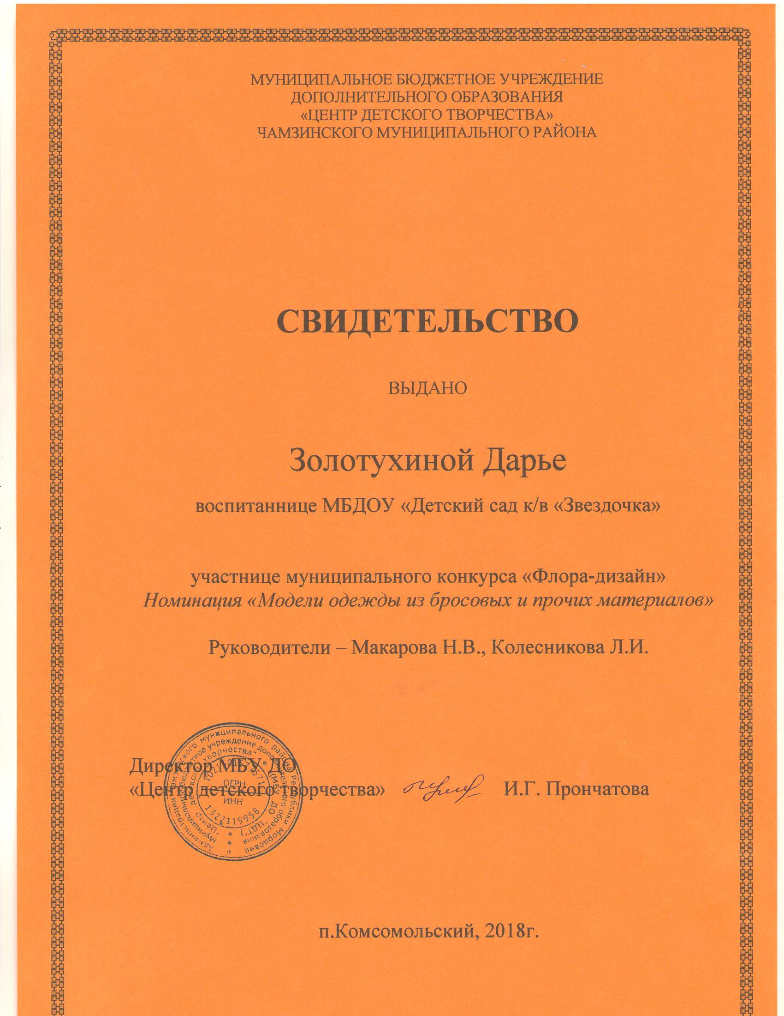

Slide 12
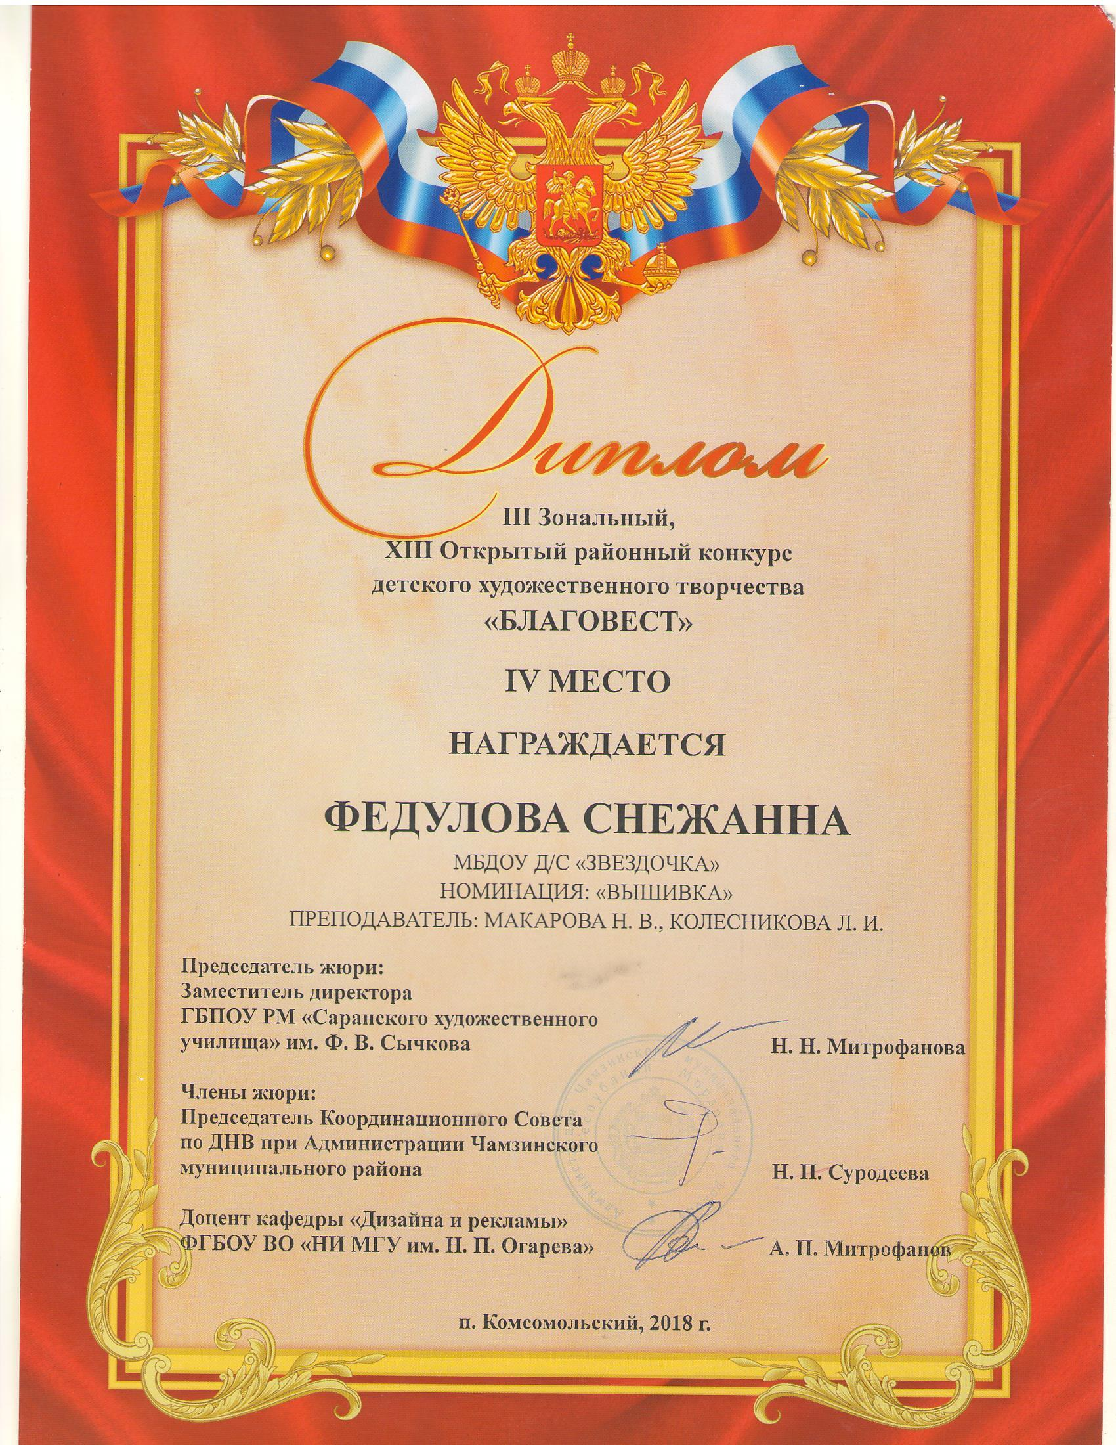
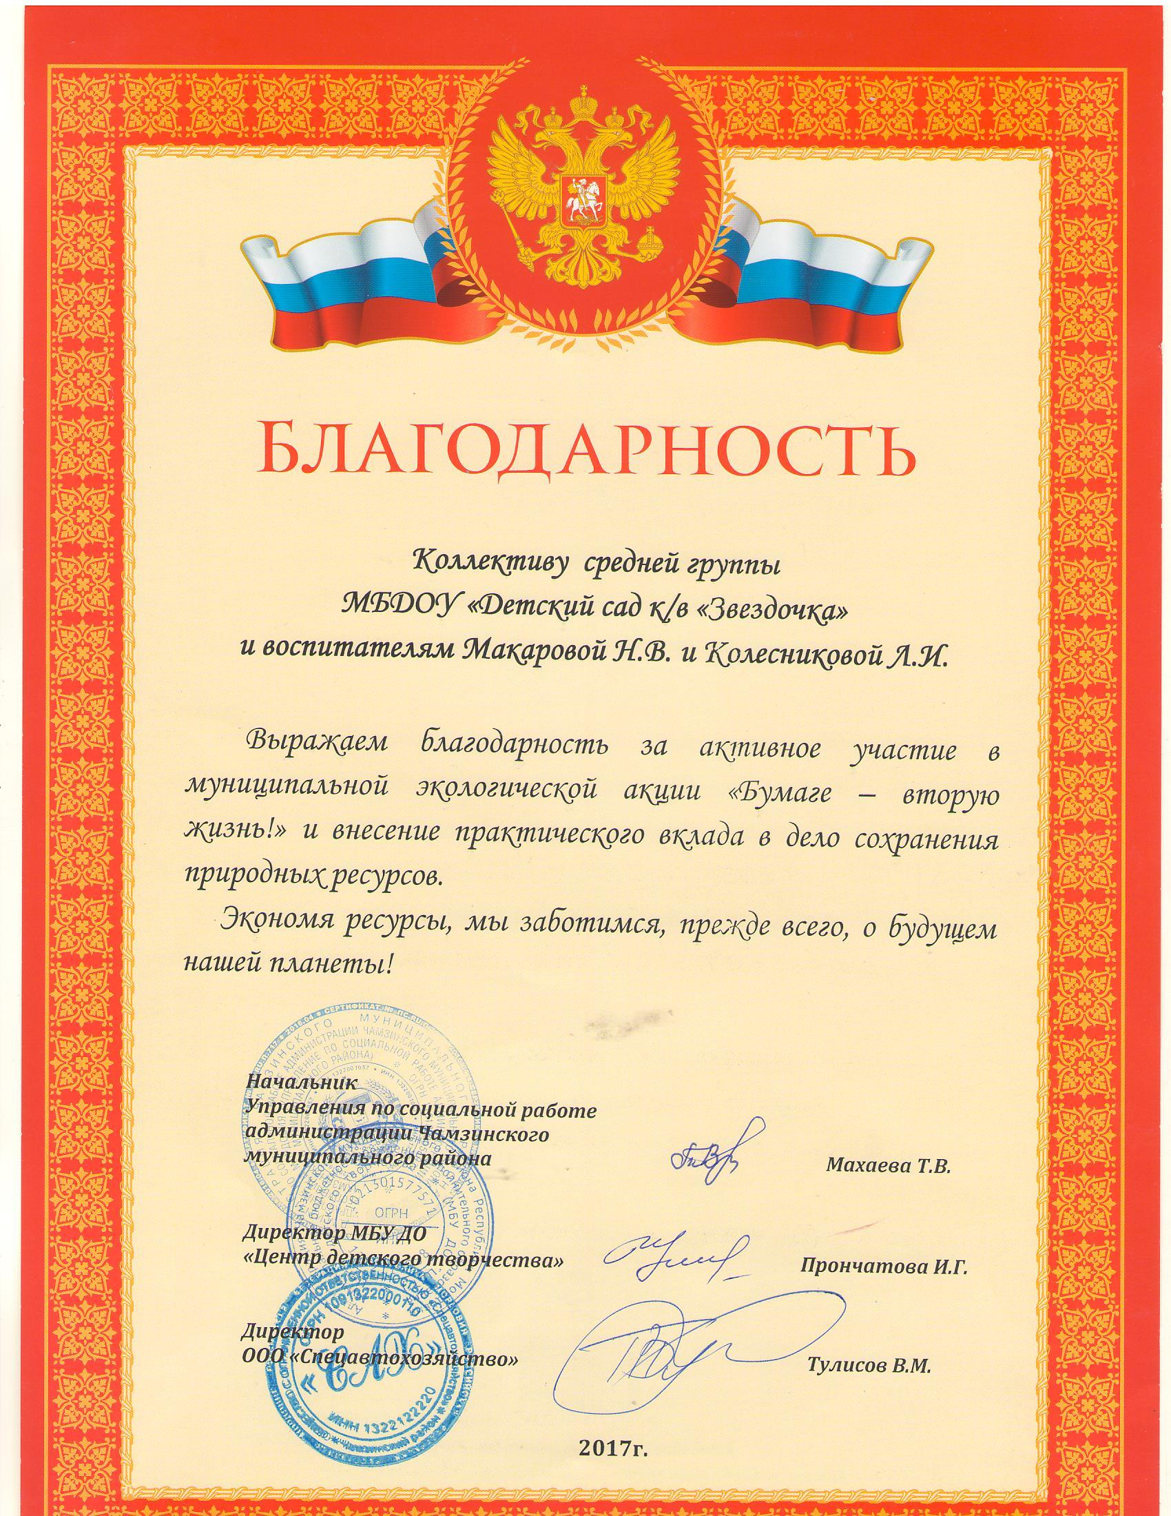

Slide 13
5. Наличие авторских программ , методических пособий.

Slide 14
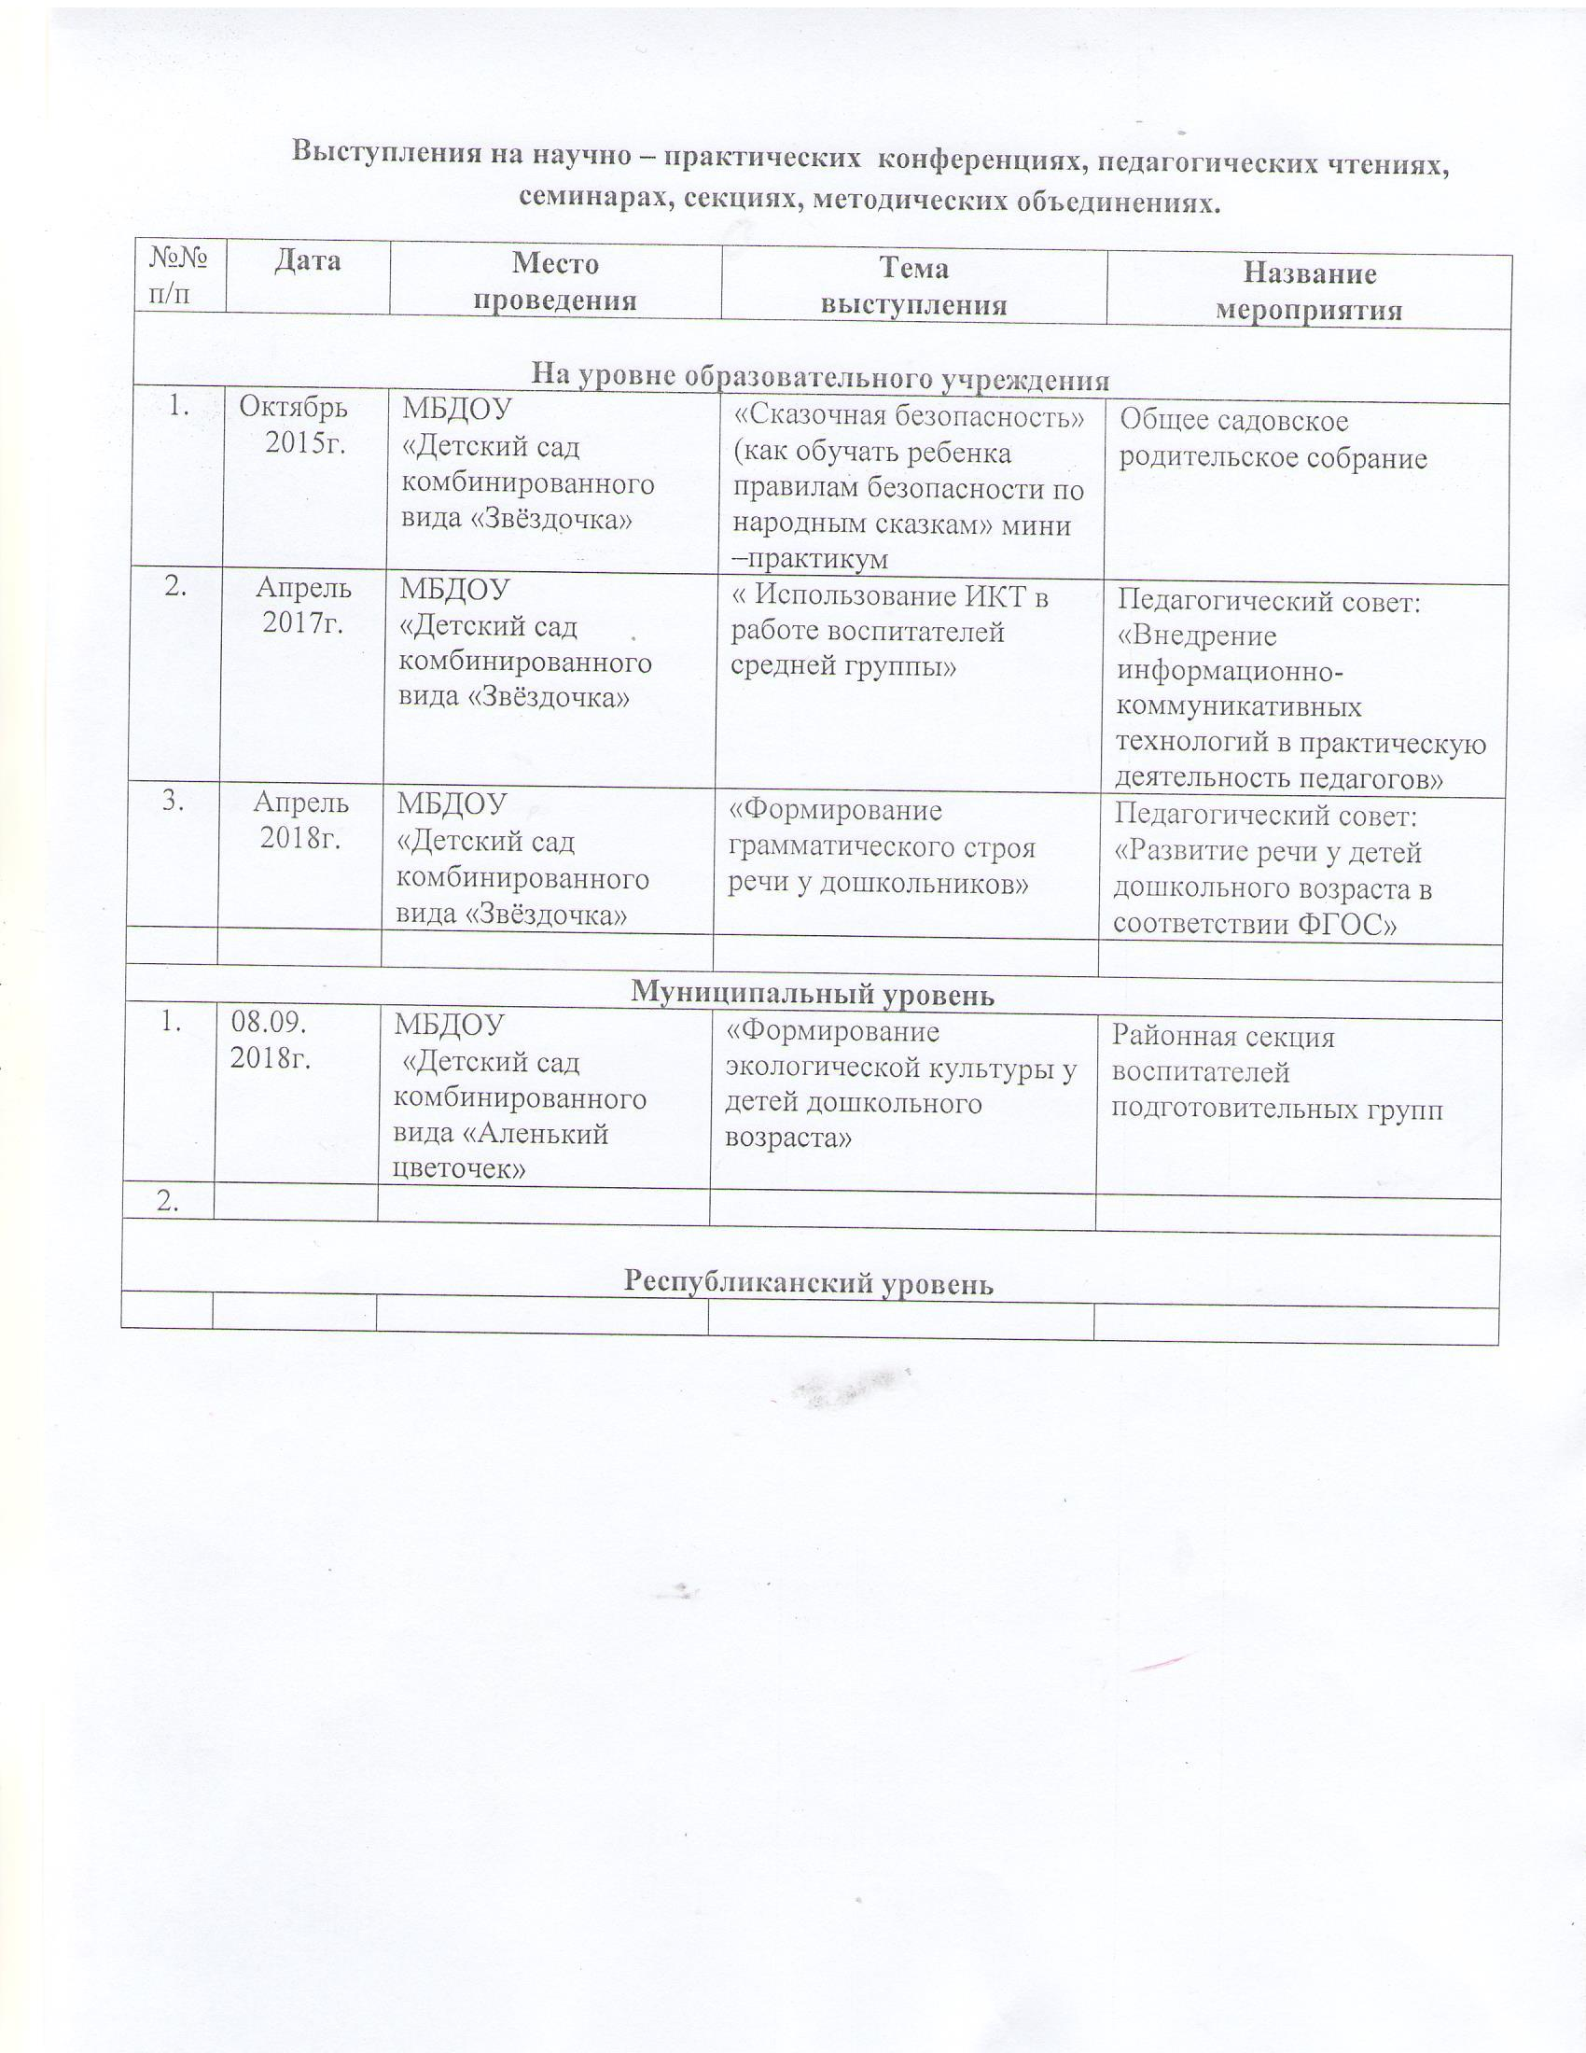
6. Выступление на научно-практических конференциях, педагогических чтениях, семинарах, секциях, методических объединениях.

Slide 15
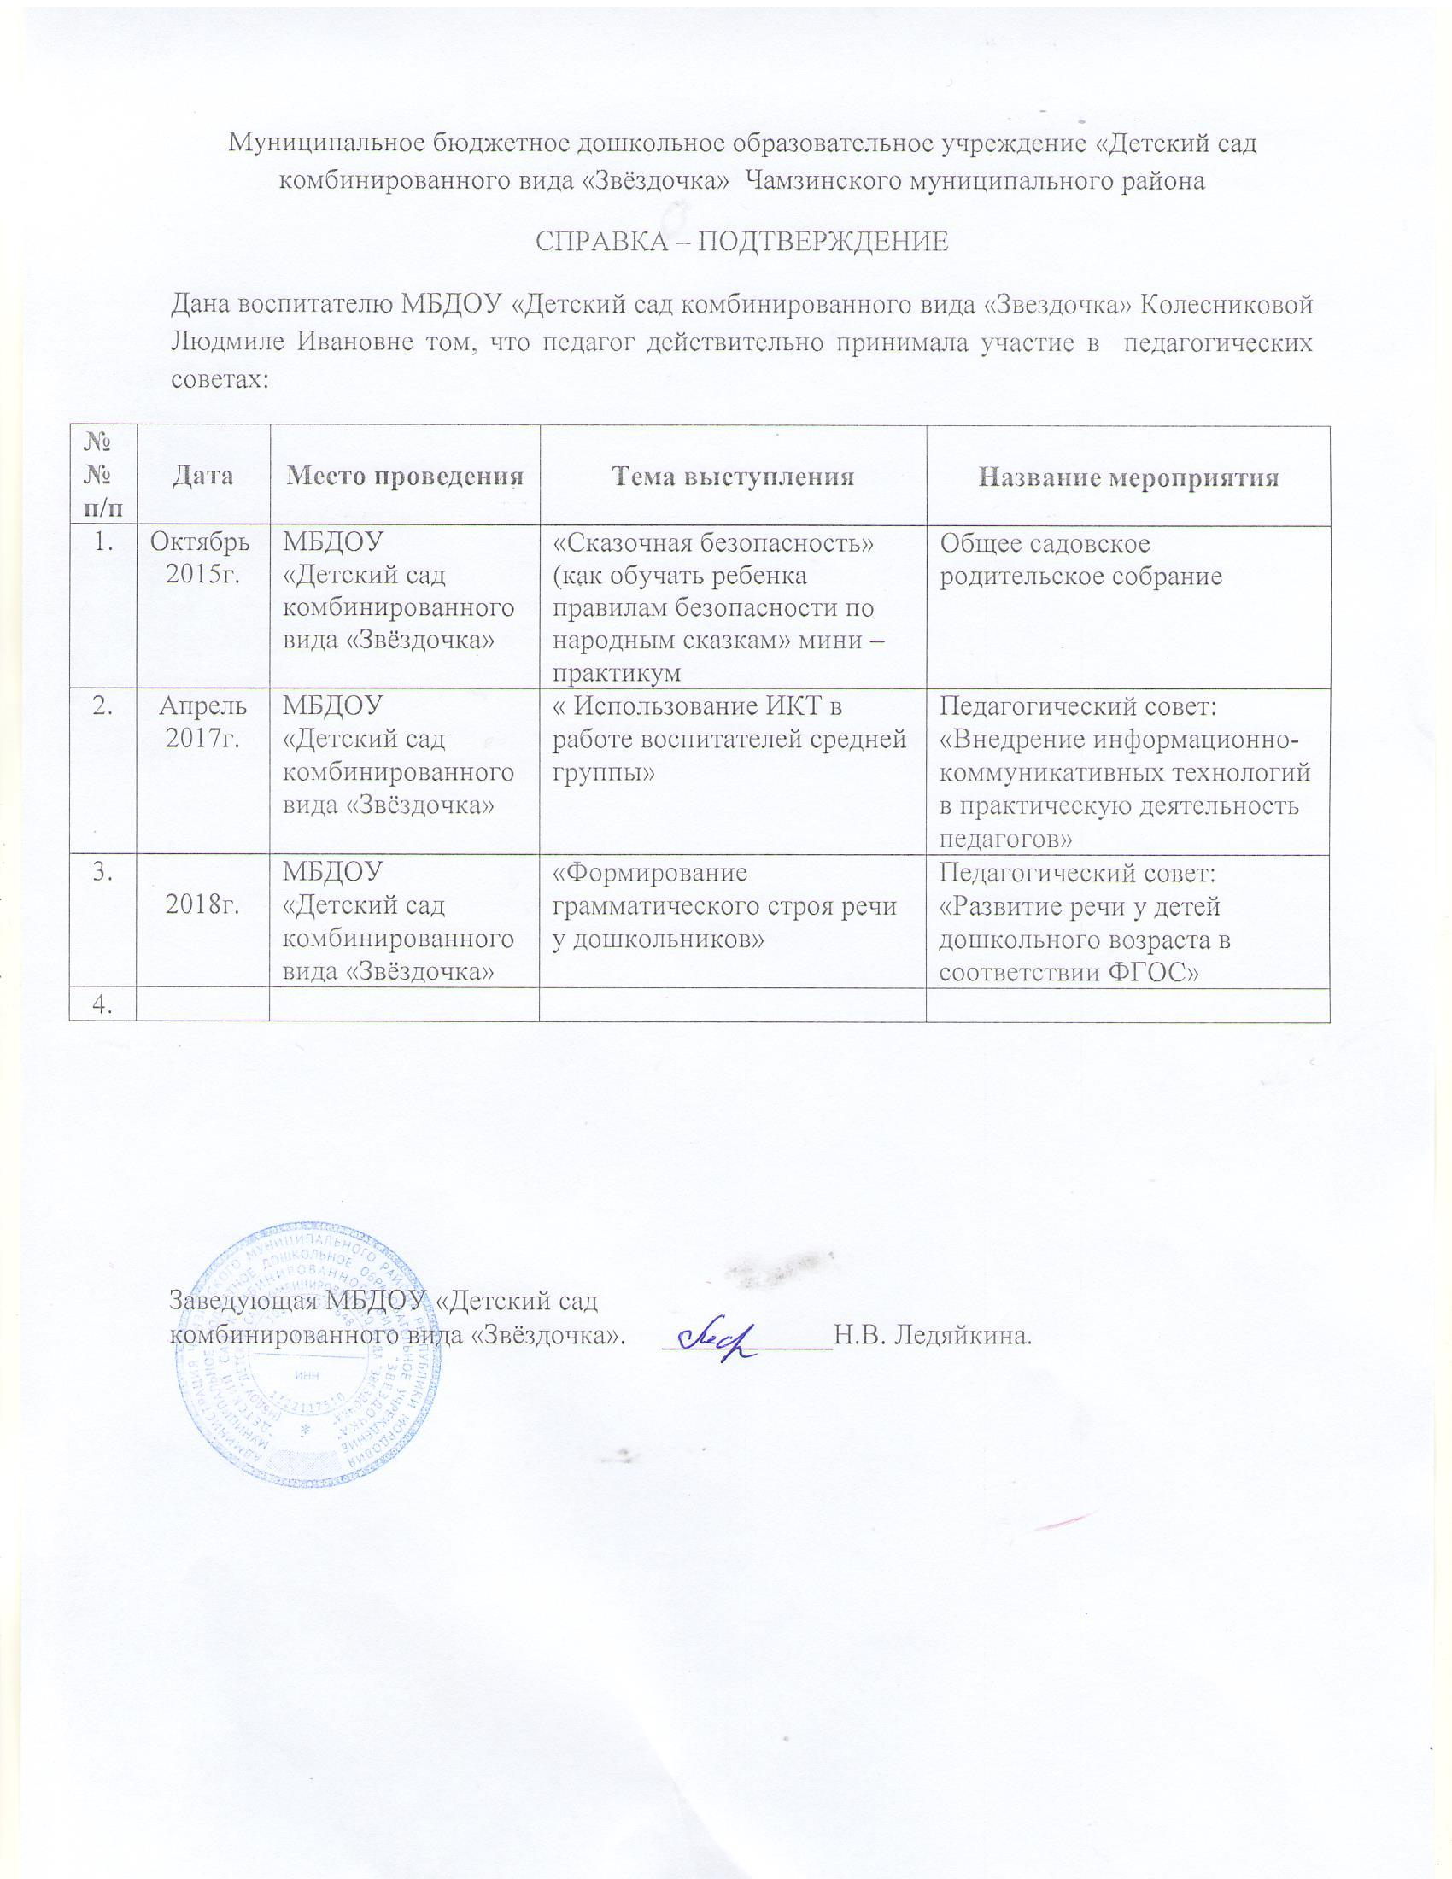

Slide 16
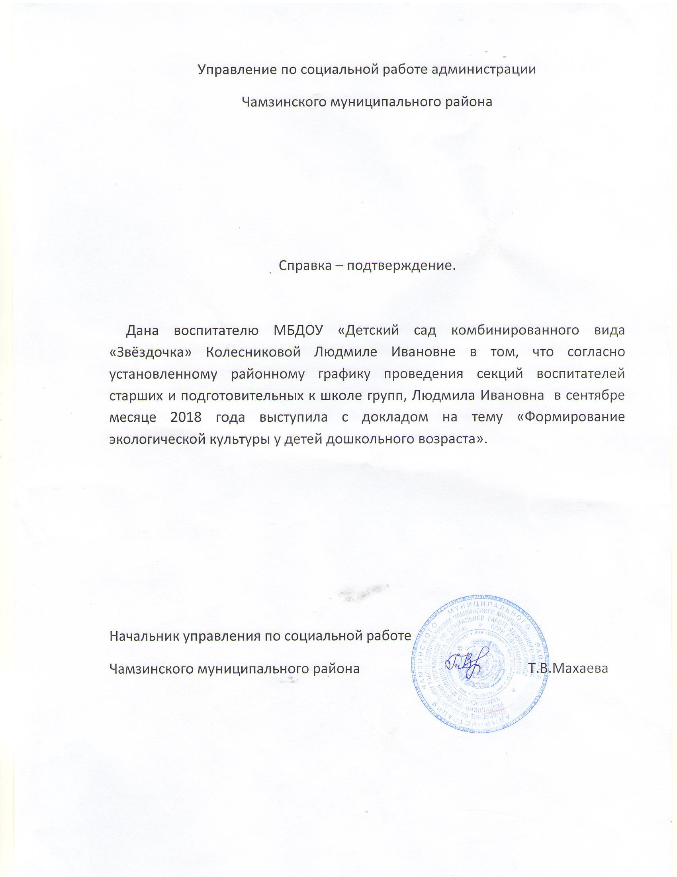

Slide 17
7. Проведение открытых занятий, мастер-классов, мероприятий: - Муниципальный уровень - 1 - Уровень образовательной организации - 2

Slide 18
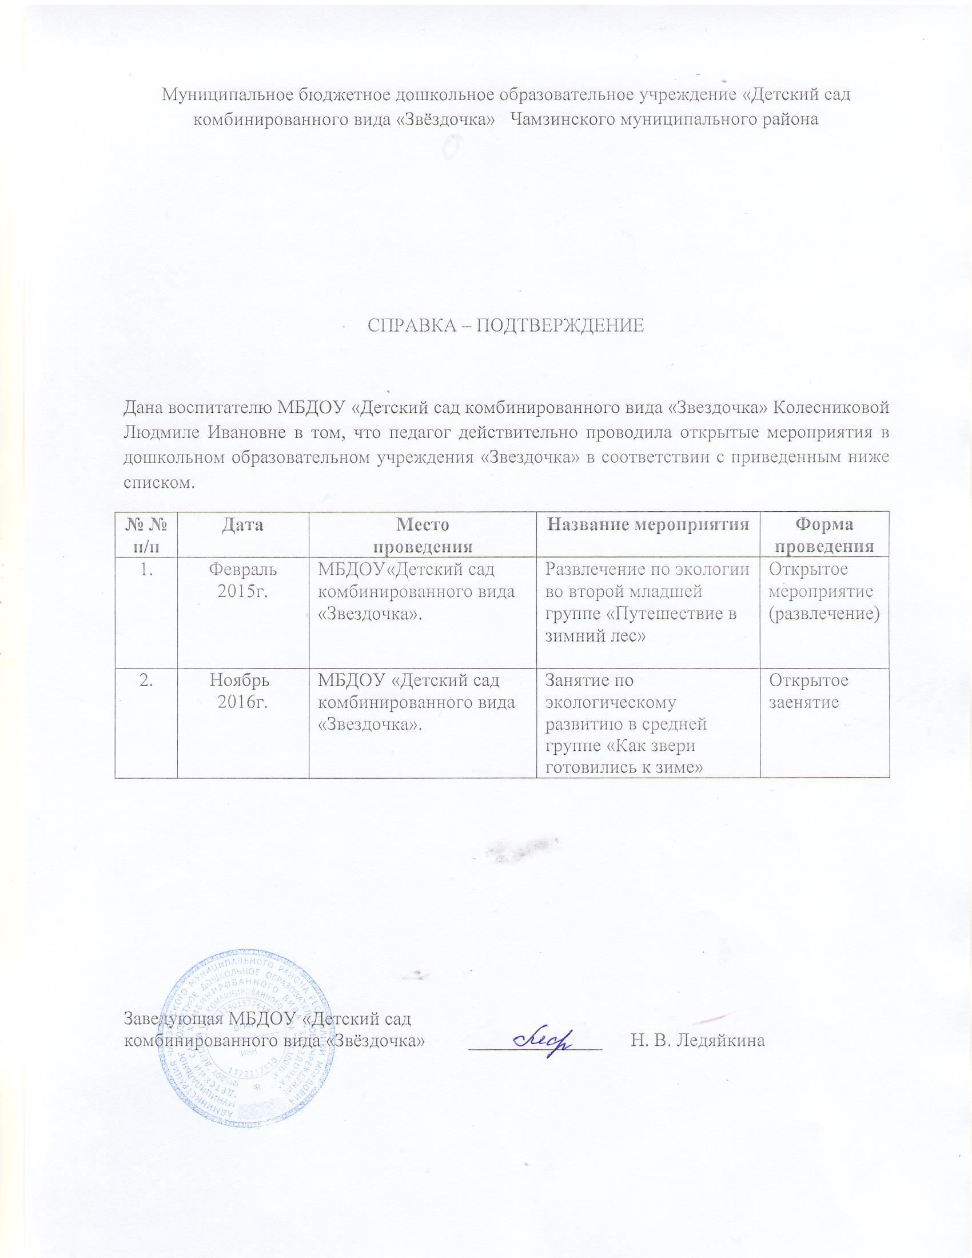

Slide 19
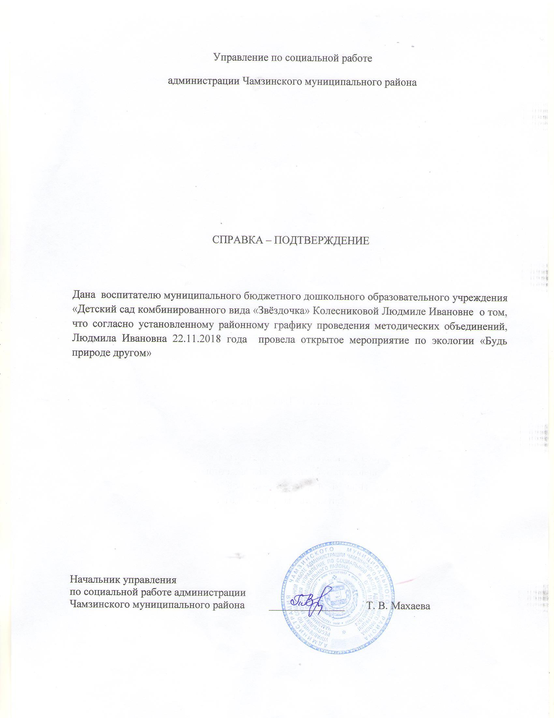

Slide 20
8. Общественная активность педагога: участие в экспертных комиссиях, в жюри конкурсов, депутатская деятельность. Муниципальный уровень - 1 Уровень образовательной организации -1

Slide 21
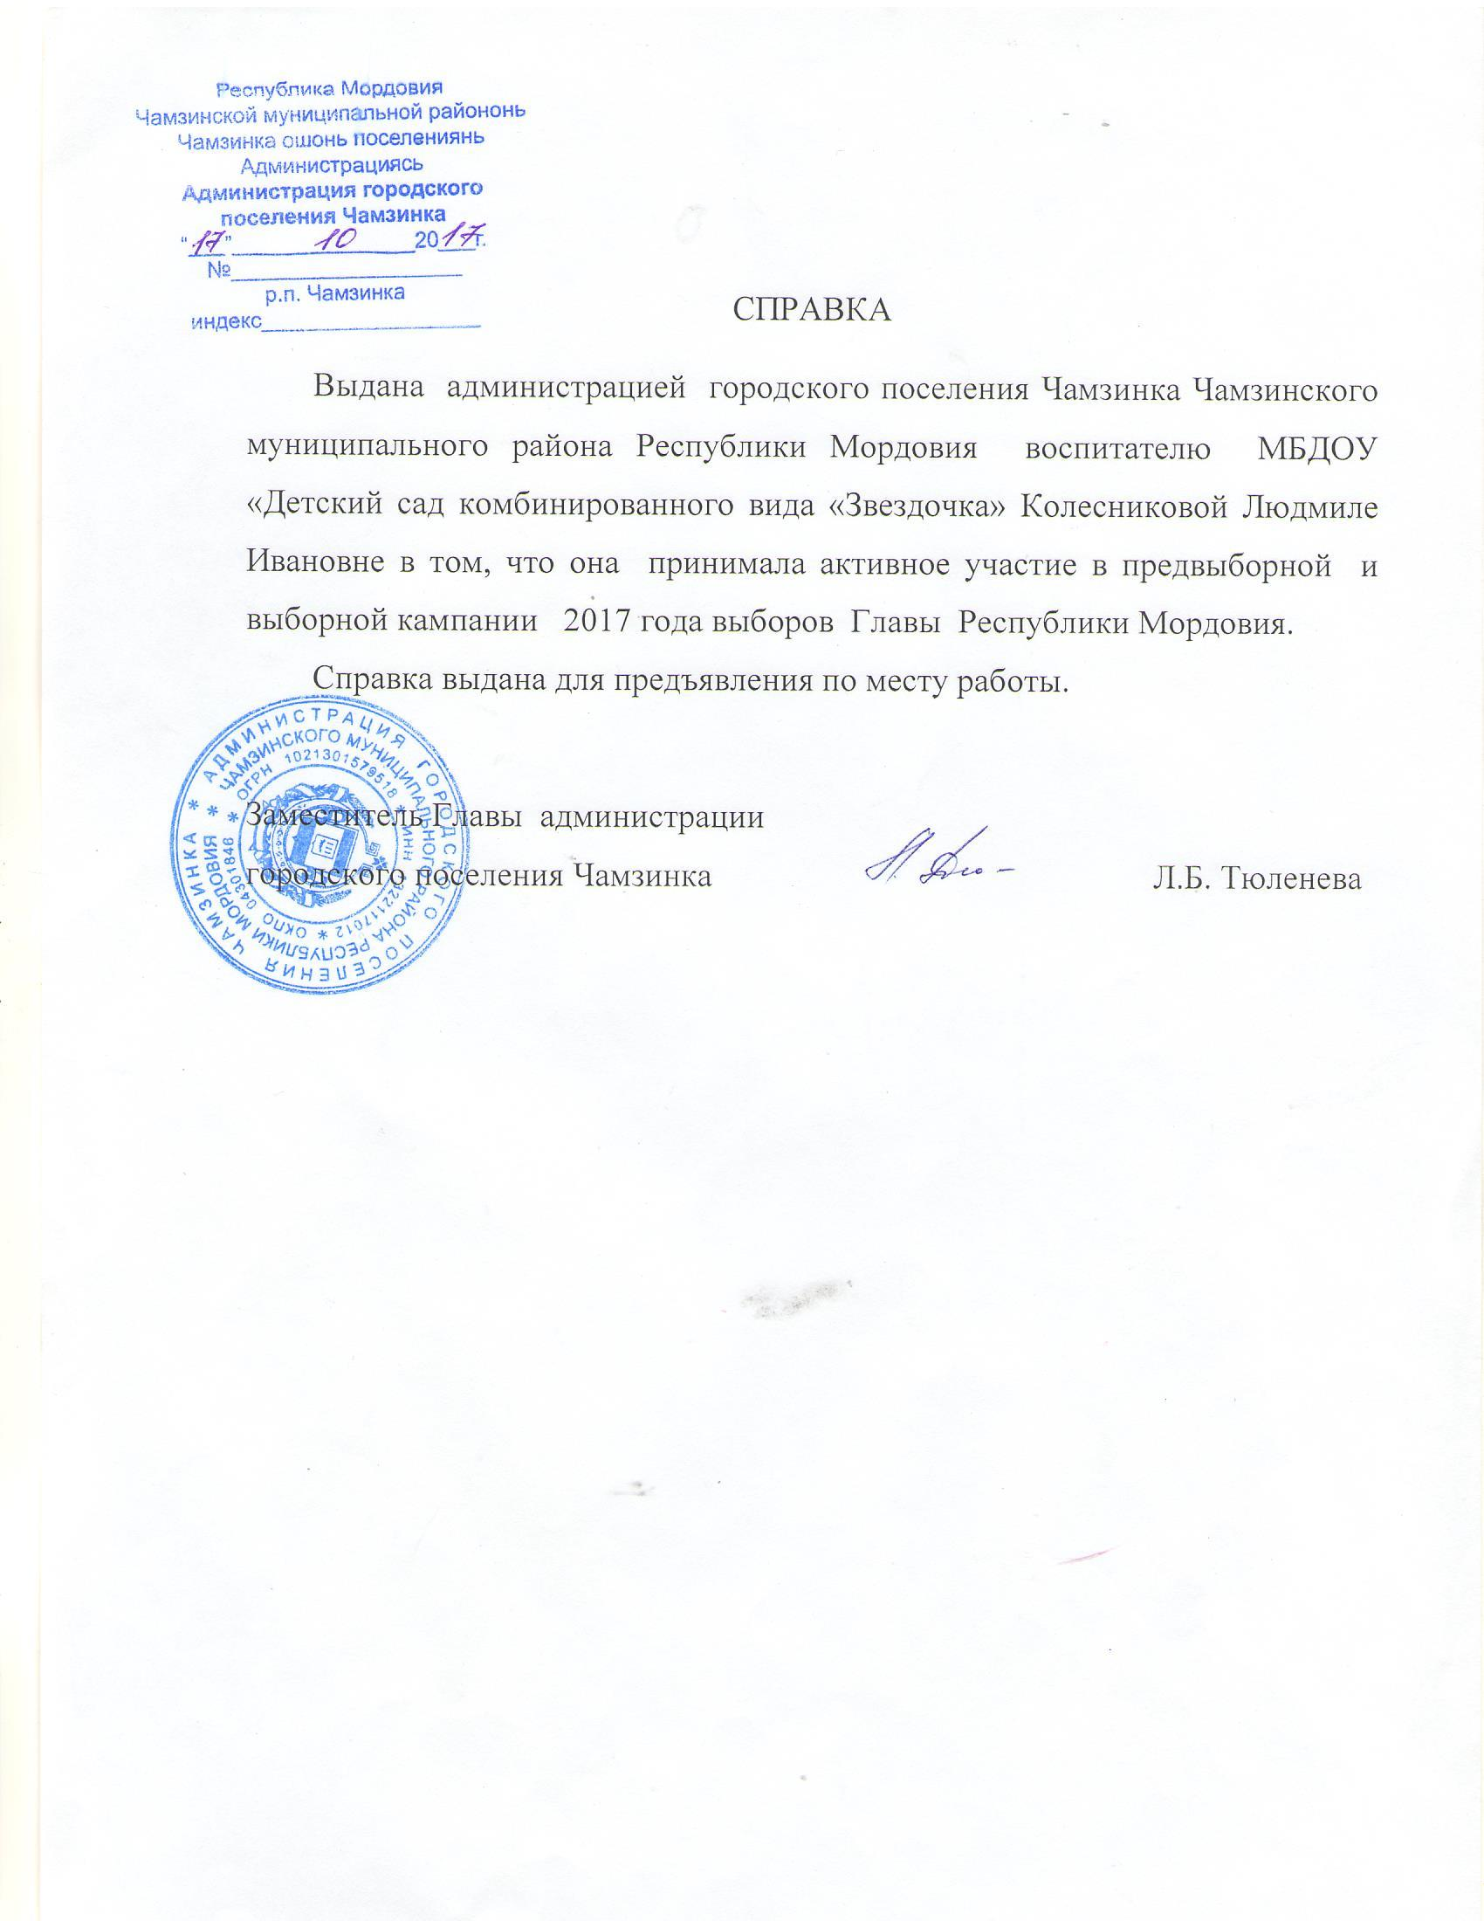

Slide 22
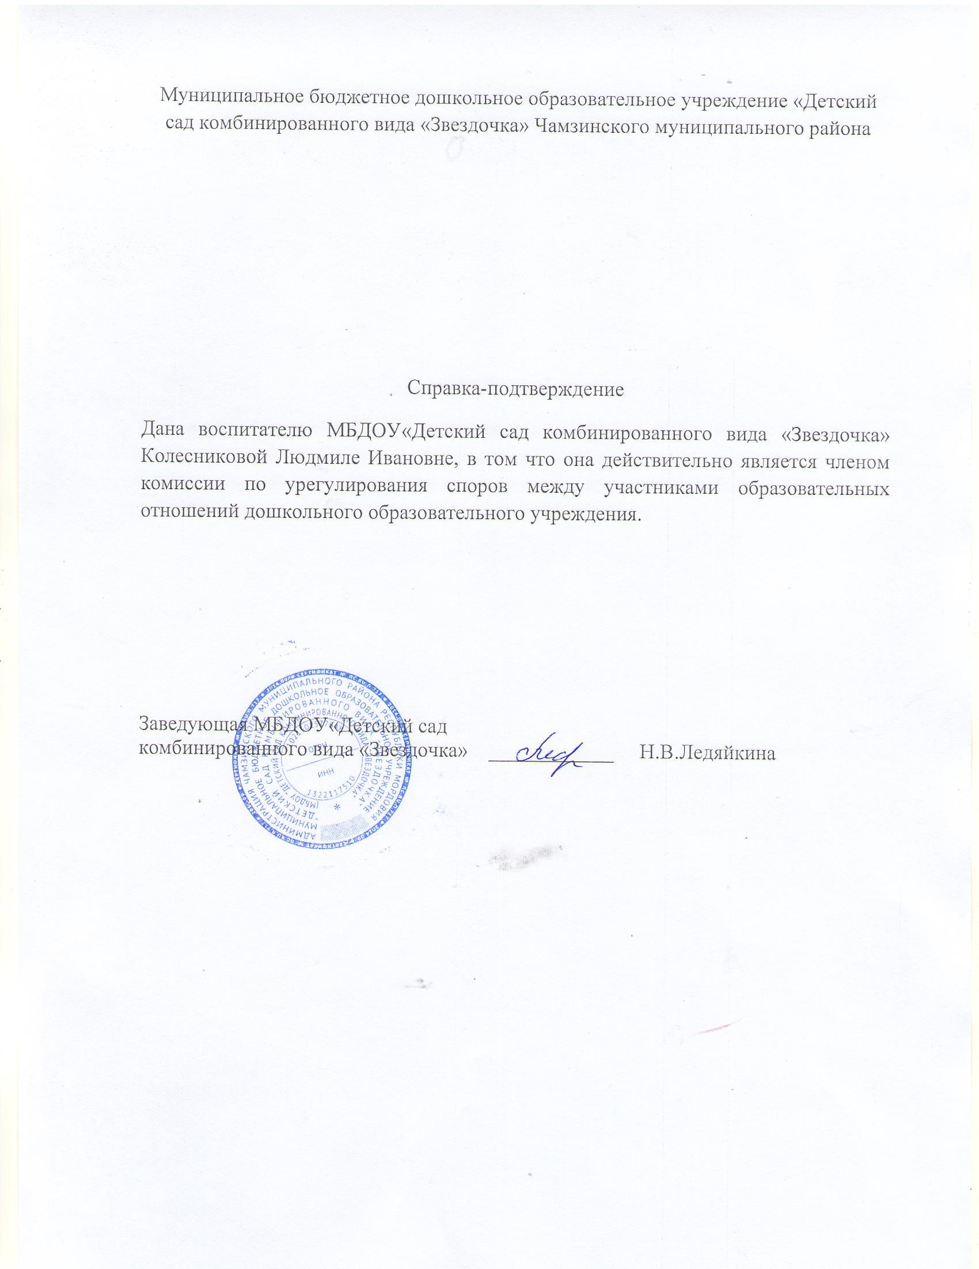

Slide 23
9. Позитивные результаты работы с воспитанникам: - системы воспитательной работы; - наличие качественной, эстетически оформленной текущей документации; - организация индивидуального подхода; -снижение простудной заболеваемости воспитанников; - отлаженная система взаимодействия с родителями; - отсутствие жалоб и обращений родителей на неправомерные действия; - реализация здоровьесберегающих технологий в воспитательном процессе; - духовно-нравственное воспитание и народные традиции.

Slide 24
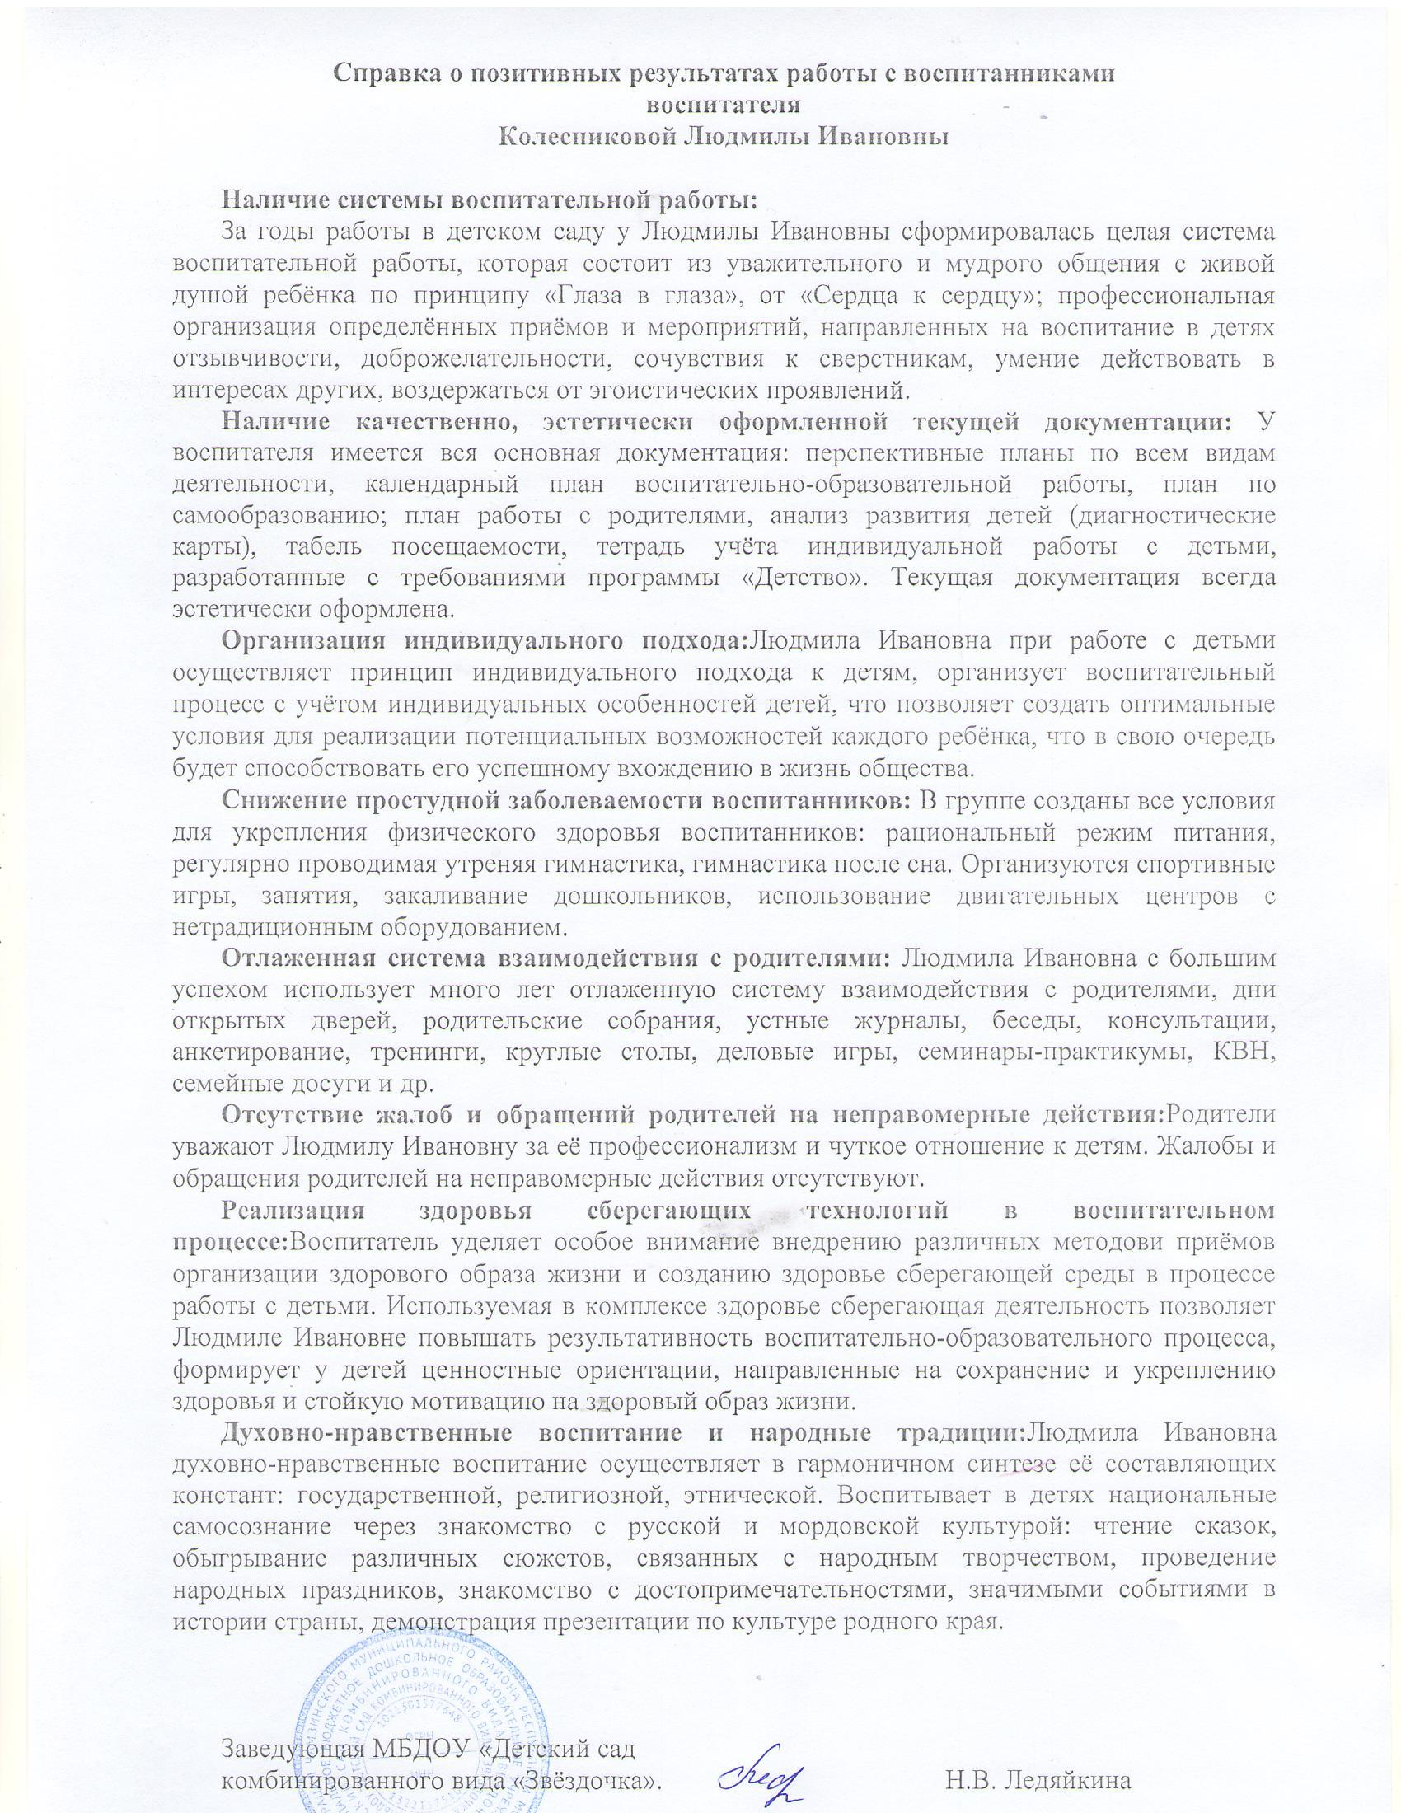

Slide 25
10. Участие педагога в профессиональных конкурсах Муниципальный уровень:2 На уровне образовательного учреждения :2

Slide 26
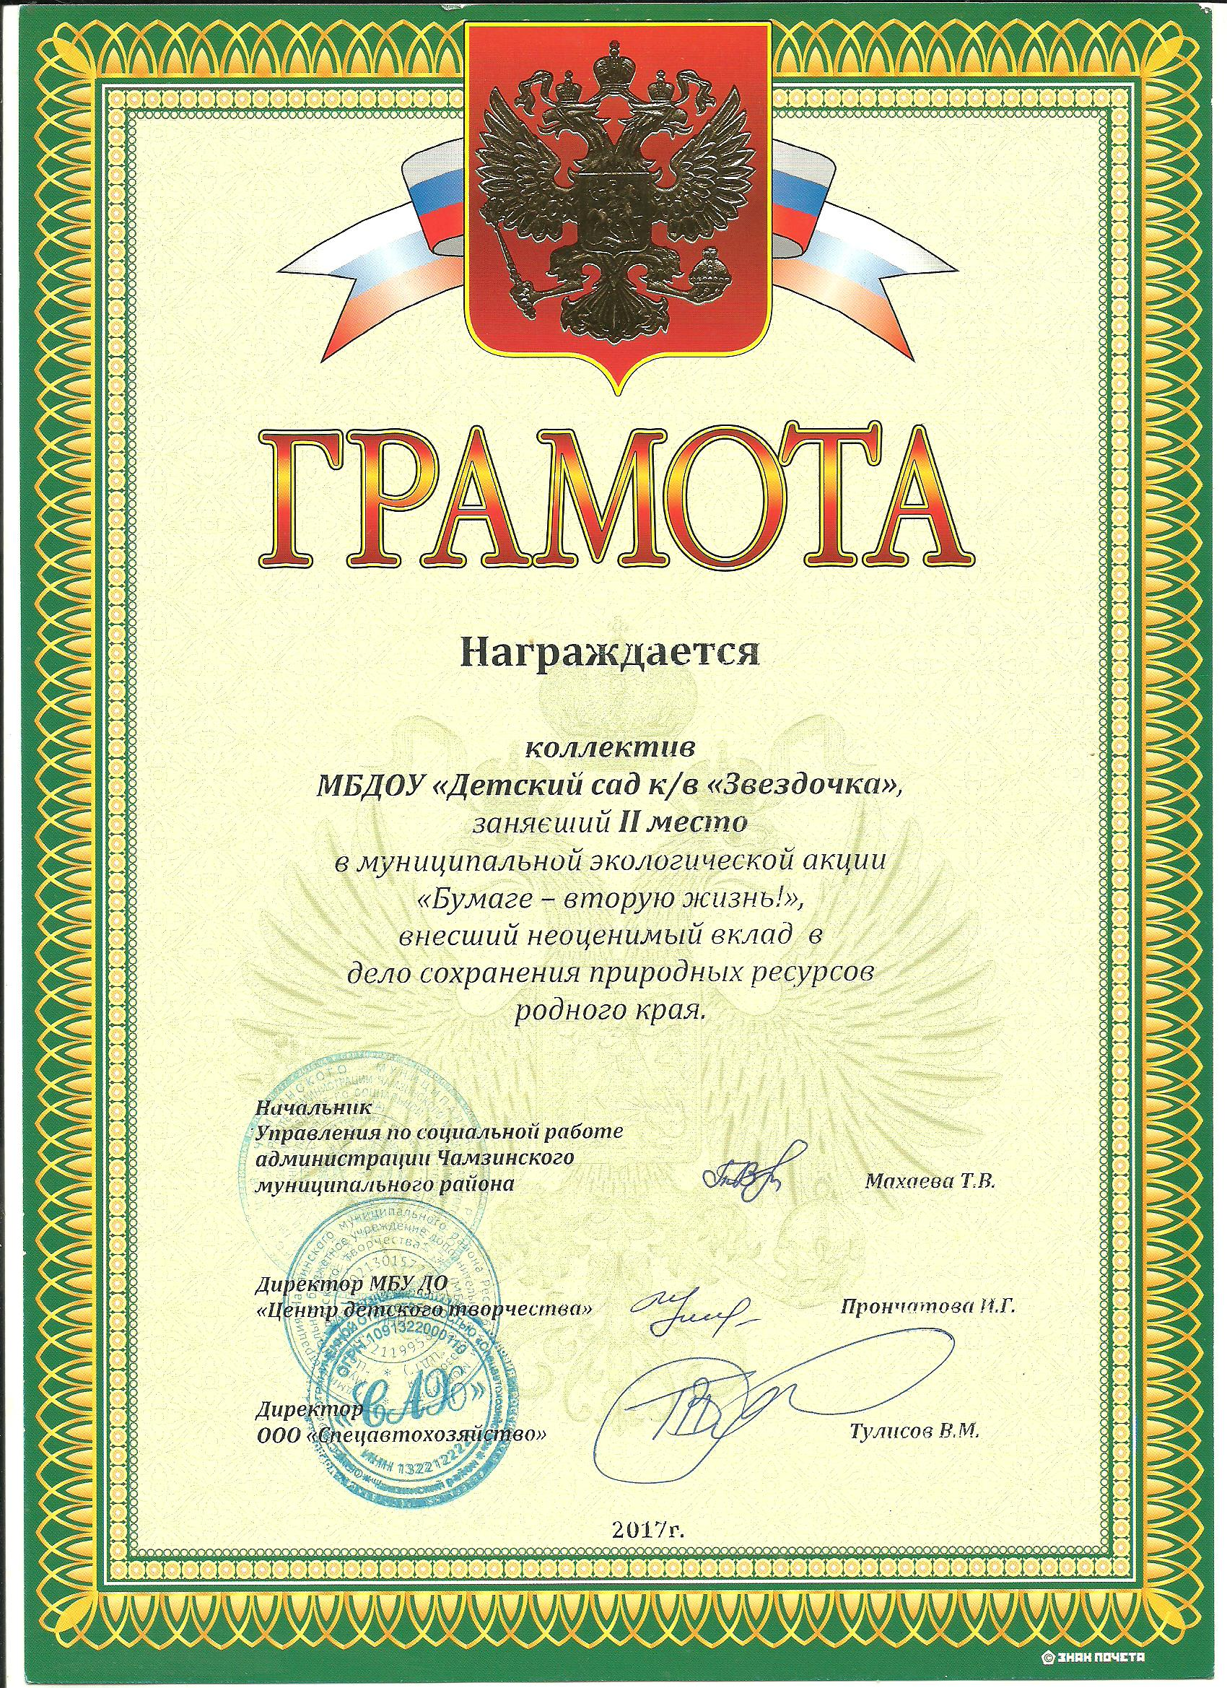
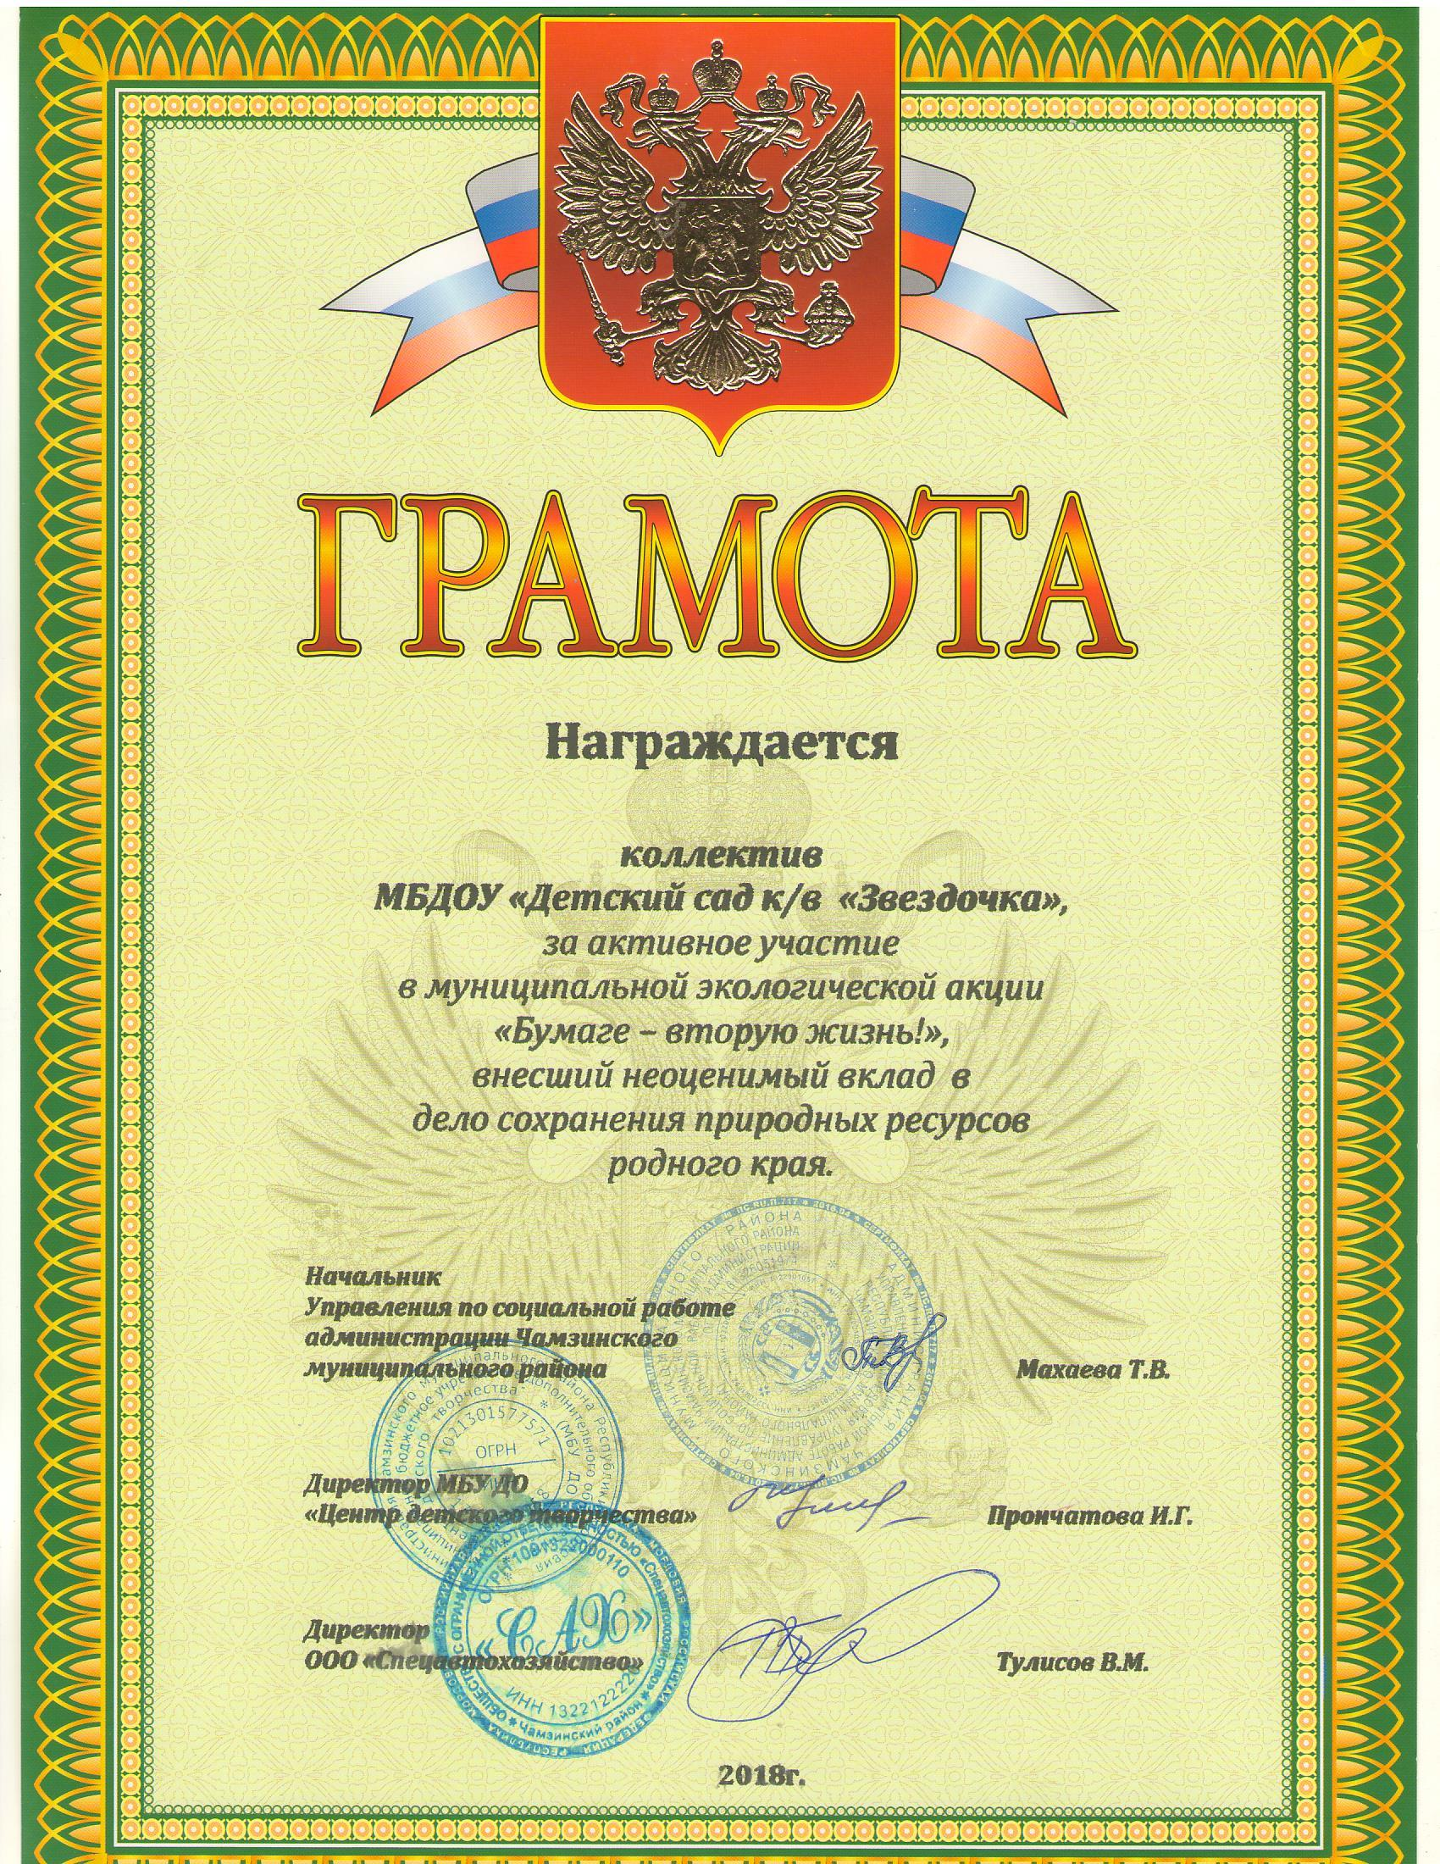

Slide 27
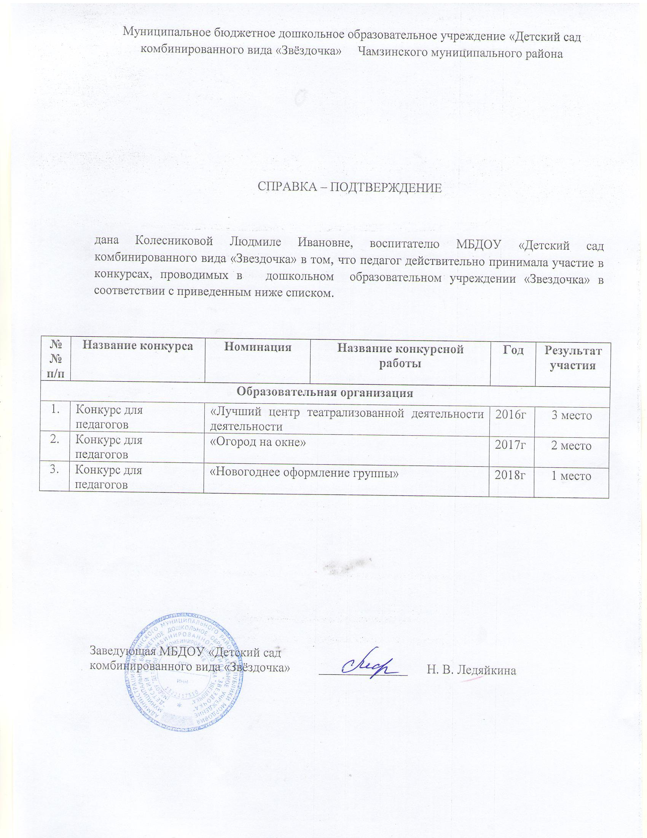

Slide 28
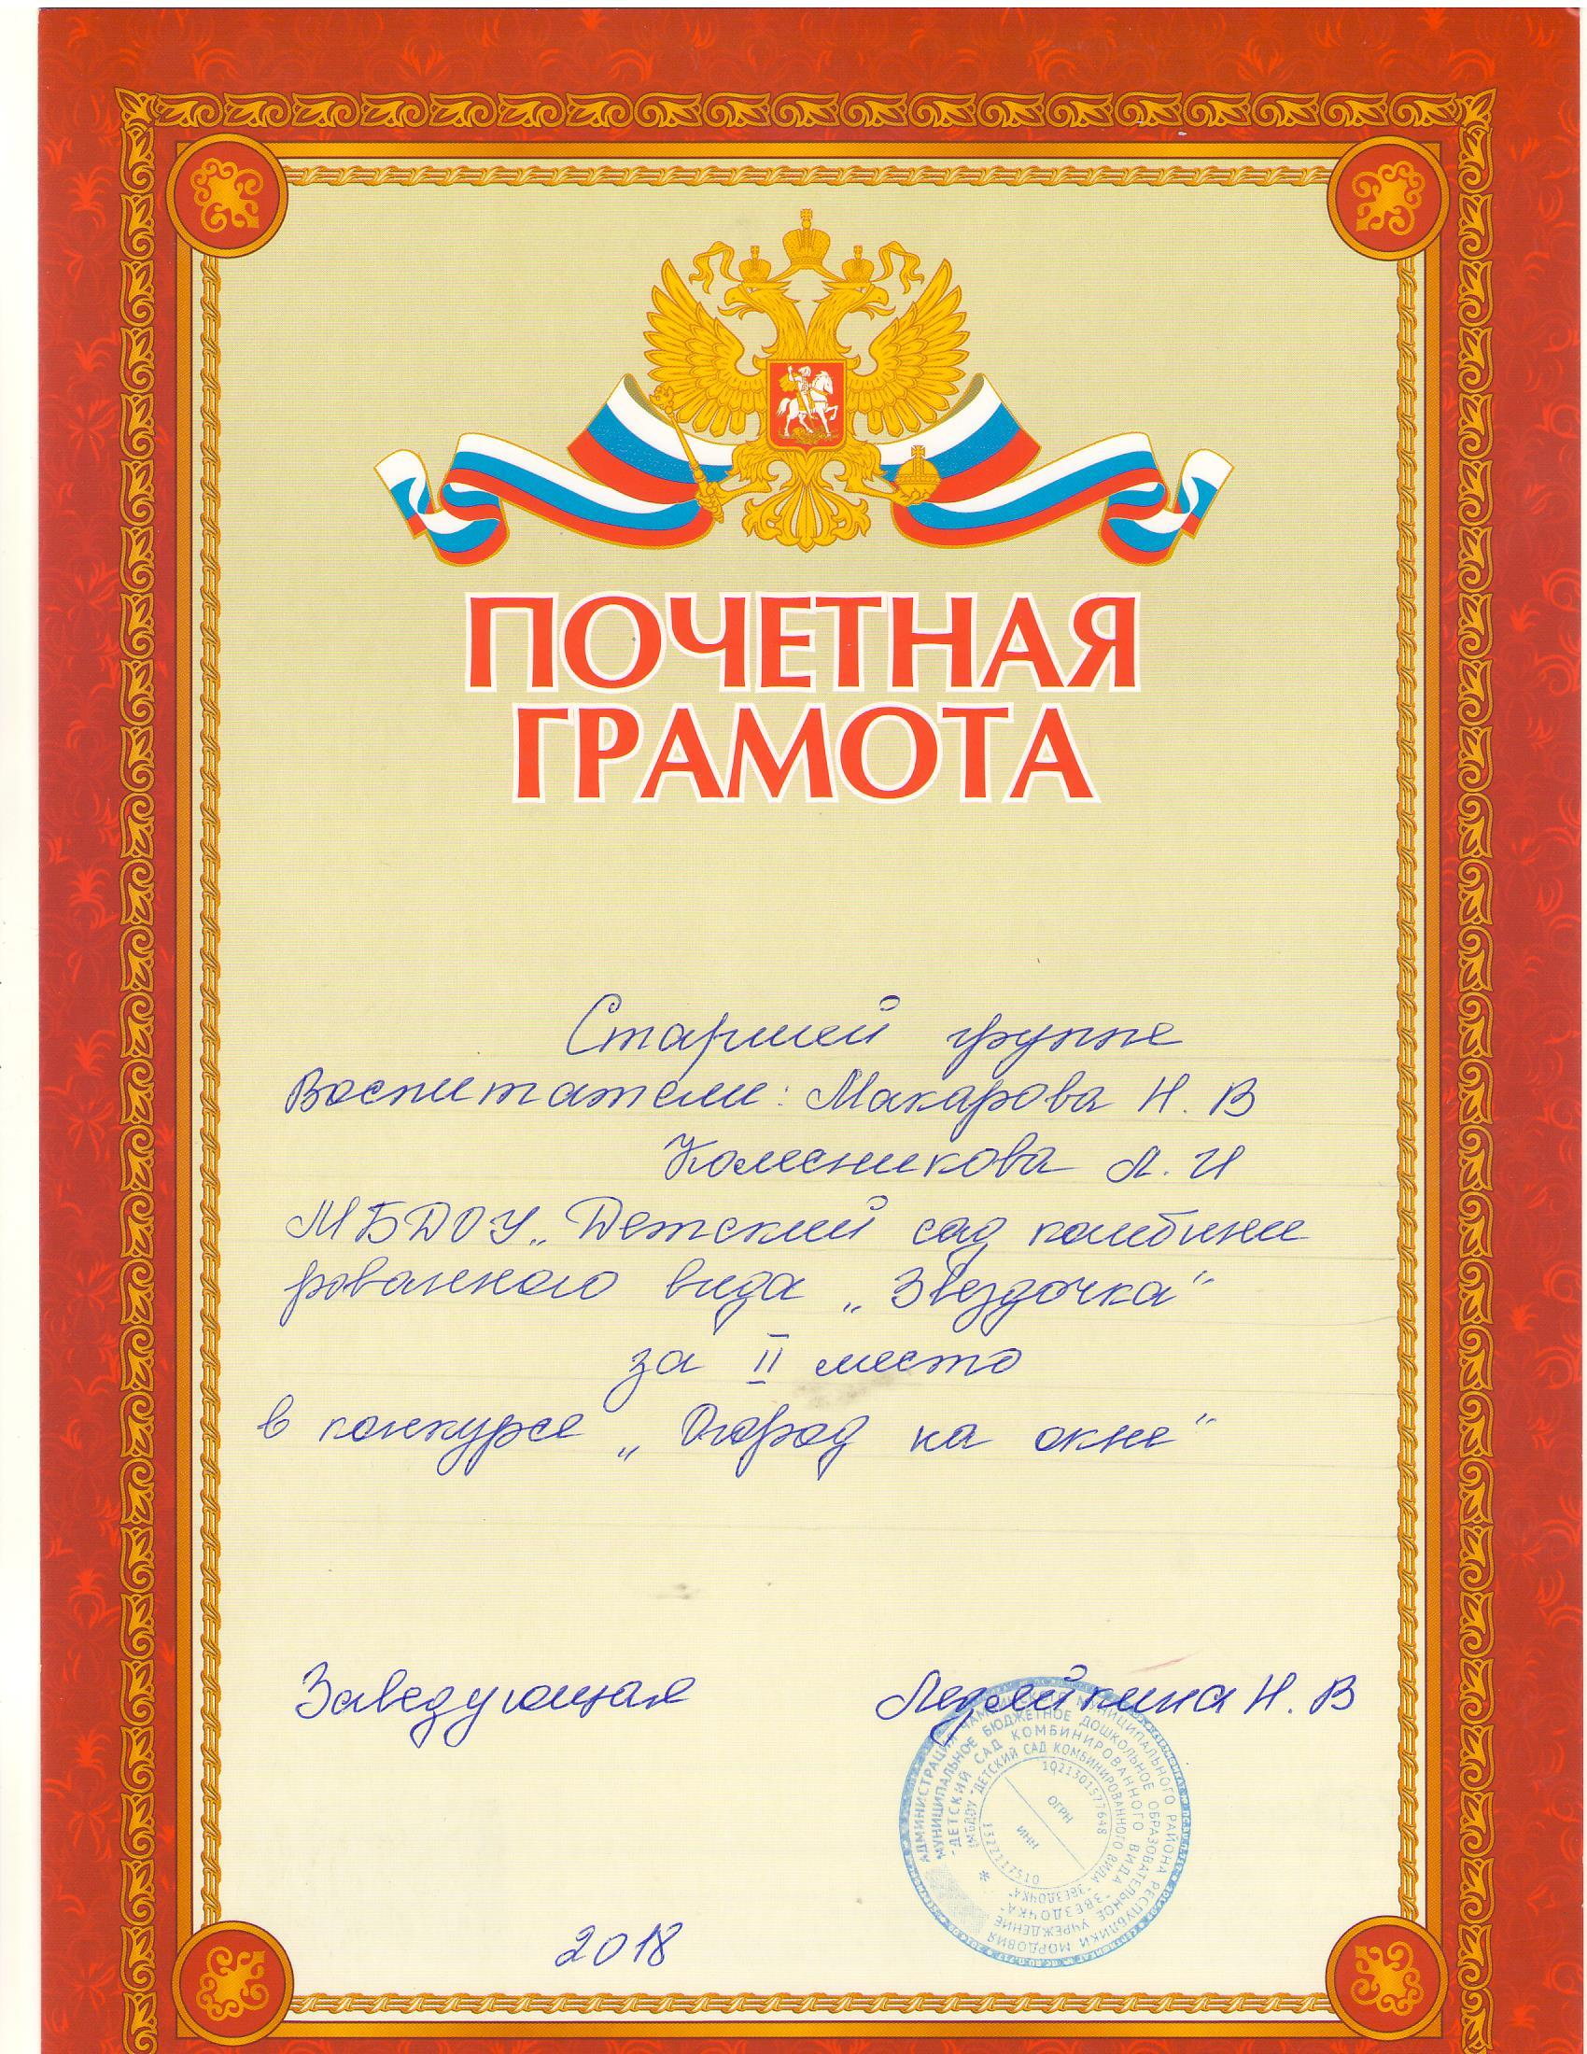
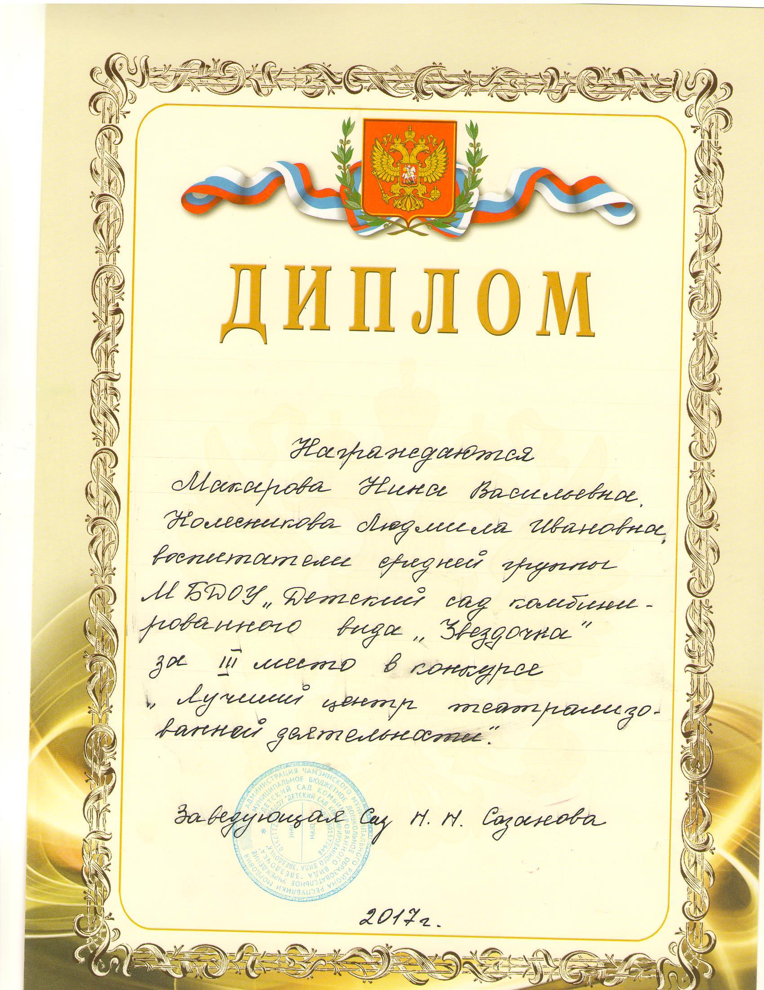

Slide 29
11. Награды и поощрения педагога в межаттестационный период органами государственной власти, МО РМ Муниципальный уровень - 1

Slide 30
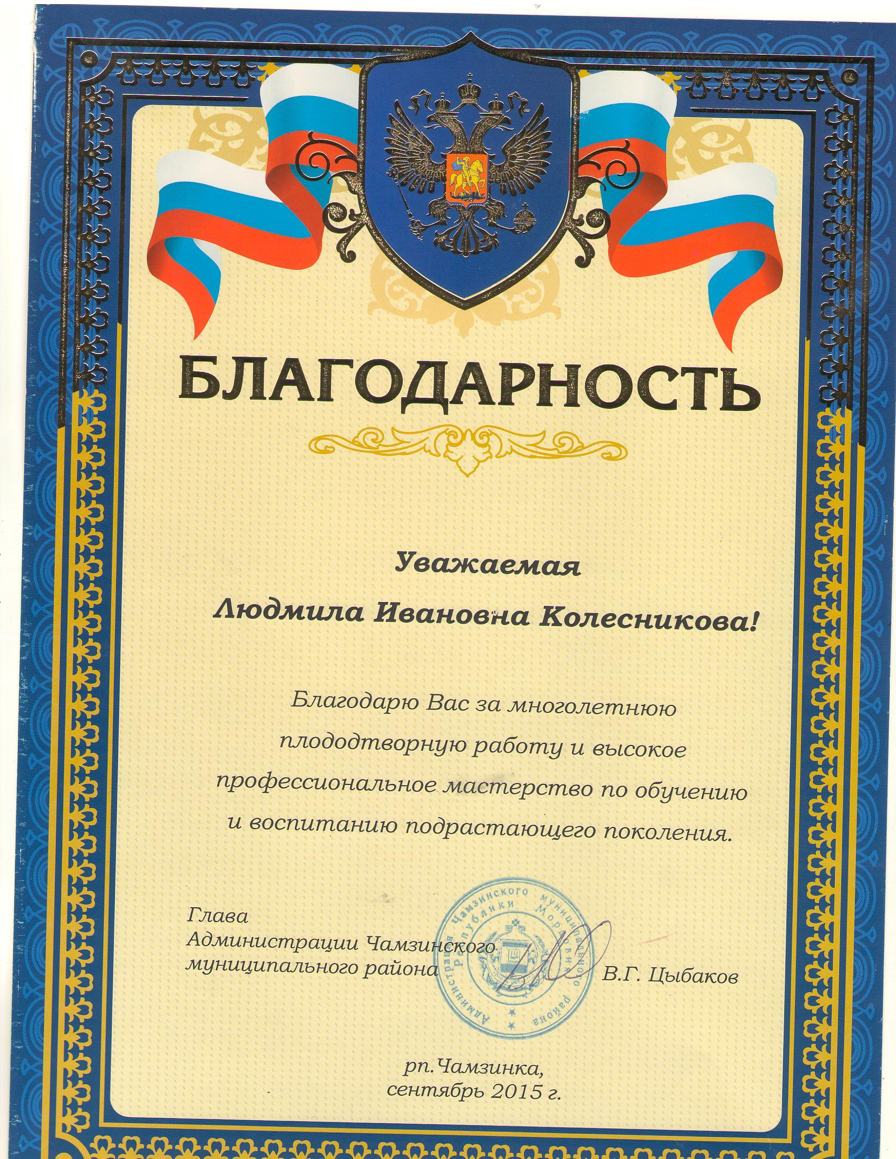

Slide 31
12.Повышение квалификации, профессиональная переподготовка. - Диплом о профессиональной переподготовке «Педагогика и методика дошкольного образования» -250 часов - Удостоверение о повышении квалификации «Обновление содержания дошкольного образования в условиях реализации ФГОС ДО» – 72часа

Slide 32
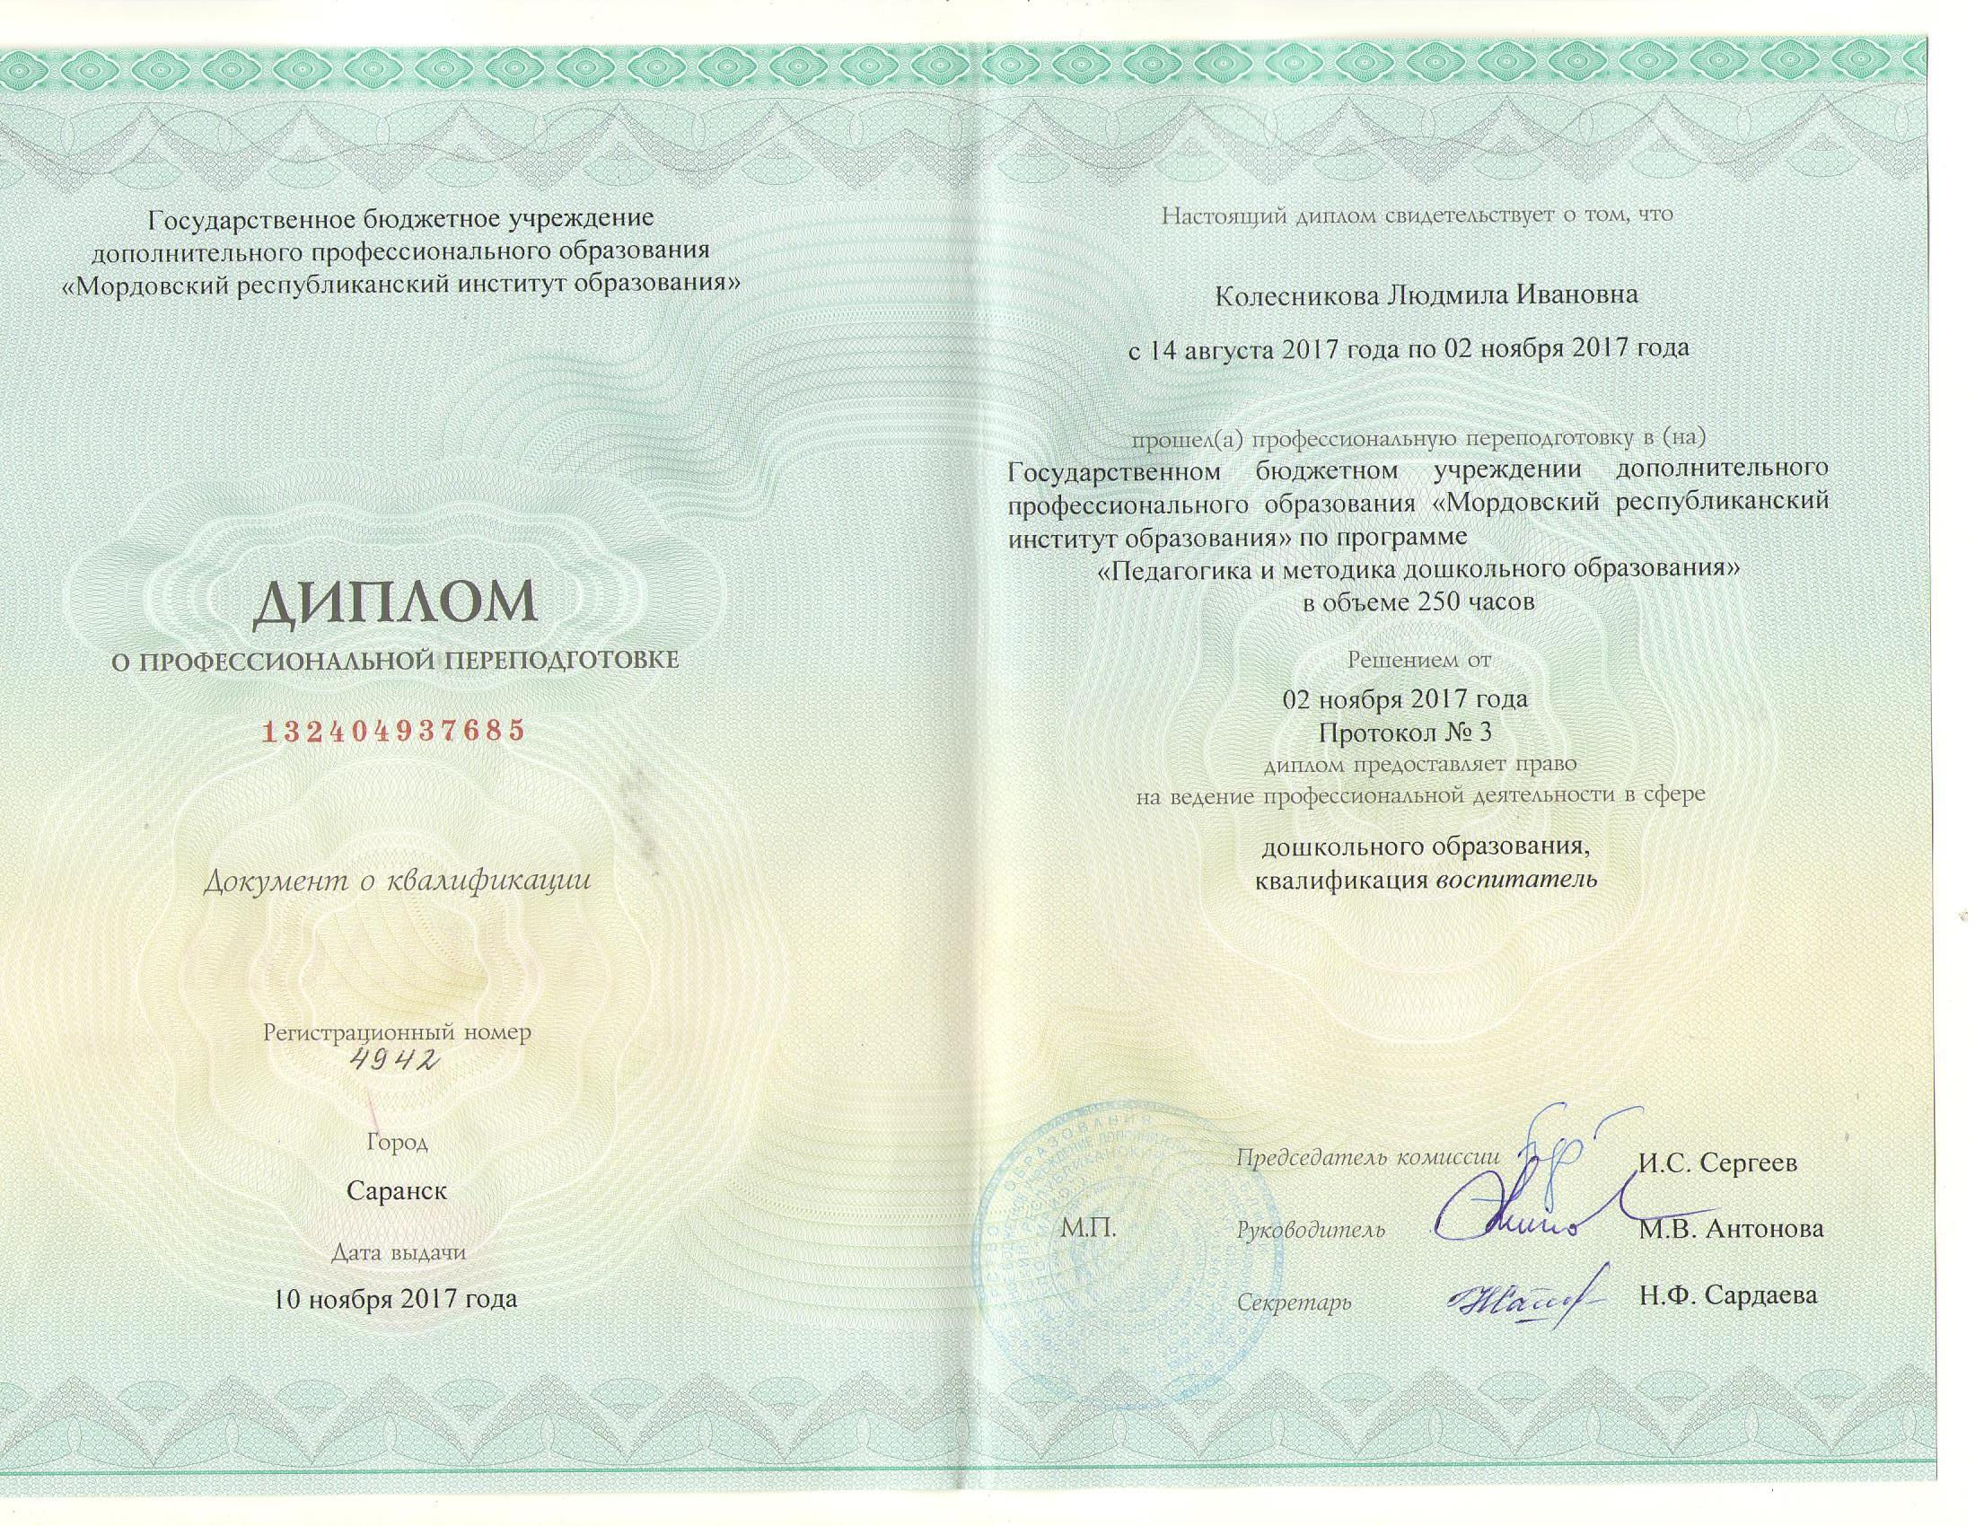

Slide 33
